Slide 1

算法设计与分析
第二章
递归与分治
Divid and Conquer
理解递归的概念。
掌握设计有效算法的分治策略。
通过范例学习分治策略设计技巧。

Slide 2
算法设计与分析
学习要点:
（1）二分搜索技术；
（2）大整数乘法；
（3）Strassen矩阵乘法；
（4）棋盘覆盖；
（5）合并排序和快速排序；
（6）线性时间选择；
（7）最接近点对问题；
（8）循环赛日程表。

Slide 3
算法设计与分析 > 递归与分治
2.1 递归
基本思想
递归算法：直接或间接调用自身的算法。
递归函数，如：N!， Fibonacci，Ackerman函数
递归过程：
递归数据结构，如：单链表，二叉树。
递归的表现形式：定义； 结构； 解法
递归的几何图形：
宽/长=0.618

Slide 4
算法设计与分析 > 递归与分治
递归的优缺点：
优点：
算法简明；
正确性易证明，是分析、设计的有力工具。
缺点：
执行效率不高；
堆栈空间耗费
原因：参数、局部量、返回点的保存；
大量的重复计算。
递归函数的分类：
单递归函数和双递归函数

Slide 5

算法设计与分析 > 递归与分治
单递归函数：
例 题 2-1
阶乘函数可递归地定义为：
边界条件
递归方程
边界条件与递归方程是递归函数的二个要素，递归函数只有具备了这两个要素，才能在有限次计算后得出结果。
int Factorial(int n)
{
if(n==0) return 1;
return n*Factorial(n-1);
}

Slide 6

算法设计与分析 > 递归与分治
单递归函数：
例 题 2-2
Fibonacci数列 无穷数列1，1，2，3，5，8，13，21，34，55，……，称为Fibonacci数列。它可以递归地定义为：
边界条件
递归方程
int fibonacci(int n)
{
if (n <= 1) return 1;
return fibonacci(n-1)+fibonacci(n-2);
}
阶乘函数和Fibonacci数列这两种递归可转换为非递归方式，但并不是所有递归都可以转换。

Slide 7
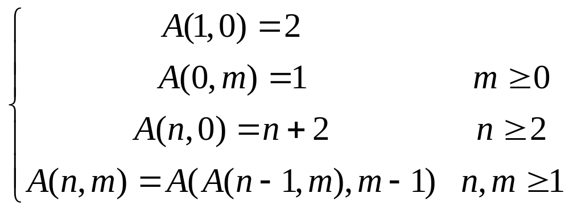
算法设计与分析 > 递归与分治
基本思想
双递归函数：当一个函数及它的一个变量是由函数自身定义时，称这个函数是双递归函数。
例 题 2-3
Ackerman函数A(n，m)：它可以递归地定义为：
边界条件
递归方程
推论：A(n,1)=2*n
A(n,2)=2^{n}
A(n,3)=₂^{2…2} 2的层数为n
A(n,4)=??

Slide 8

算法设计与分析 > 递归与分治
例 题 2-3
Ackerman函数A(n，m)：
A(n，m)的自变量m的每一个值都定义了一个单变量函数：
M=0时，A(n,0)=n+2
M=1时，A(n,1)=A(A(n-1,1),0)=A(n-1,1)+2，和A(1,1)=2故A(n,1)=2*n
M=2时，A(n,2)=A(A(n-1,2),1)=2A(n-1,2)，和A(1,2)=A(A(0,2),1)=A(1,1)=2，故A(n,2)= 2^n 。
M=3时，类似的可以推出
M=4时，A(n,4)的增长速度非常快，以至于没有适当的数学式子来表示这一函数。A(4,4)?

Slide 9
算法设计与分析 > 递归与分治
例 题 2-3
Ackerman函数A(n，m)：
定义单变量的Ackerman函数A(n)为，A(n)=A(n，n)。
定义其拟逆函数α(n)为：α(n)=min{k｜A(k)≥n}。即α(n)是使n≤A(k)成立的最小的k值。
α(n)在复杂度分析中常遇到。对于通常所见到的正整数n，有α(n)≤4。但在理论上α(n)没有上界，随着n的增加，它以难以想象的慢速度趋向正无穷大。

Slide 10
算法设计与分析 > 递归与分治
例 题 2-4
排列问题：
设计一个递归算法生成n个元素{r₁,r₂,…,r_{n}}的全排列。
R={r₁,…,r_{n}},R_{i}=R-{r_{i}}
集合X中元素的全排列为Perm(X)
n=1，Perm(R)=(r)
N>1，Perm(R)由(r_{i}) Perm(R_{i})组成，I=1,…,n。Perm (R)由(r₁) Perm(R₁)，(r₂) Perm(R₂)，…，(r_{n}) Perm(R_{n})构成。
Perm(list, k, m)递归产生前缀list[0~k-1]，后缀是list[k~m]的全部排列
主程序中调用：Perm(list, 0, n-1)

Slide 11
算法设计与分析 > 递归与分治
例 题 2-4
排列问题：
设计一个递归算法生成n个元素{r₁,r₂,…,r_{n}}的全排列。
例：R={1,2,3,4}
R1={2,3,4}, R2={1,3,4}, R3={1,2,4}, R4={1,2,3}
P(R)由 {1}P(R1)、 {2}P(R2)、 {3}P(R3)和{4}P(R4)组成
输出：1234 1243 1324 …… 4312 4132 4123
注意：为什么两次调用SWAP函数？

Slide 12
算法设计与分析 > 递归与分治
Template<class type>
void Perm(Type list[ ], int k, int m)
{//Generate all permutations of list[k:m].
if (k==m) //第一版中有错误
{//list[k:m] has one permutation, output it
for (int i=0;i<=m;i++)
cout<<list[i];
cout<<endl;
}
else//list[k:m] has more than one permutation
//generate these recursively
for(i=k;i<=m;i++)
{ Swap(list[k],list[i]);
Perm(list,k+1,m);
Swap(list[k],list[i]);
}
}

Slide 13
算法设计与分析 > 递归与分治
例 题 2-4
排列问题：
Perm(Type list[ ], int k=0, int m=3)
例：R={1,2,3,4}R1={2,3,4}, R2={1,3,4}, R3={1,2,4}, R4={1,2,3}
P(R)由 {1}P(R1)、 {2}P(R2)、 {3}P(R3)和{4}P(R4)组成
i=0,k=0
i=2,k=2
1
2
3
4
2
3
4
3
4
4
i=3,k=2
3
i=2,k=1
for(i=k;i<=m;i++)
{ Swap(list[k],list[i]);
Perm(list,k+1,m);
Swap(list[k],list[i]);
}
}
1
3
4
i=1,k=0
问题:d、b、c、a的全排列？

Slide 14
算法设计与分析 > 递归与分治
例 题 2-5
整数划分问题：将正整数n表示成若干正整数之和：
n=n₁+n₂+…+n_{k}, n₁≥n₂≥…≥n_{k}≥1, k≥1。
P(n):正整数n的划分个数。例：p(4)=5; p(6)=11
6；
5+1；
4+2，4+1+1；
3+3，3+2+1，3+1+1+1；
2+2+2，2+2+1+1，2+1+1+1+1；
1+1+1+1+1+1。

Slide 15
算法设计与分析 > 递归与分治
例 题 2-5
整数划分问题：
q(n,m)：第一个加数≤m的划分个数
P(n)=q(n, n)
  若n<1或m<1，则q(n, m)=0
  若n=1或m=1，则q(n, m)=1
  q(n, n)=1+q(n, n-1)
  若n>m>1，则 q(n, m)=q(n, m-1)+q(n-m, m)
n
m
n-m
m-1

Slide 16
算法设计与分析 > 递归与分治
例 题 2-5
整数划分问题：将正整数n表示成若干正整数之和：
n=n1+n2+…+nk, n1≥n2≥…≥nk≥1, k≥1。
int a(int n, int m)
{
if((n<1) or (m<1)) return 0;
if((n==1) or (m==1)) return 1;
if(n<m) return q(n,n);
if(n==m) return q(n,m-1)+1;
return q(n,m-1)+q(n-m,m);
}

Slide 17
算法设计与分析 > 递归与分治
例 题 2-6
“Hanoi 塔”问题：
a
b
c
初始
a
b
c
步骤1
a
b
c
步骤2
a
b
c
步骤3

Slide 18
算法设计与分析 > 递归与分治
例 题 2-6
“Hanoi 塔”问题：
Void Hanoi(int n, int A, int B, int C)
{
if(n>0)
{
Hanoi(n-1,A,B,C);
Move(n,A,B);
Hanoi(n-1, C,B, A);
}
}

Slide 19
算法设计与分析 > 递归与分治
第二章 递归与分治(Divid and Conquer)
2.2 基本思想
例 题 1-1
将规模为N的问题分解为k个规模较小的子问题,使这些子问题相互独立可分别求解,再将k个子问题的解合并成原问题的解.如子问题的规模仍很大,则反复分解直到问题小到可直接求解为止.
在分治法中,子问题的解法通常与原问题相同,自然导致递归过程.
应用当中,通常将问题分解为k个(k=2)大小相等的子问题.
算法一般模式
阀值
Divide-and-Conquer(P)
if ( |P|<=n0) Adhoc(P); 直接求解问题p
divide P into smaller subinstances P₁ ,P₂,... ,P_{k};
for (i = 1;i <= k; i++)
y_{i}=Divide-and-Conquer(P_{i});
return Merge( y_{l} ,..., y_{k}); 将p₁,p₂,…p_{k}的解y_{1,}y₂,…y_{k} 合并成p的解
问
题
的
规
模
Notes:
将P划分为子问题 P1,P2,…Pk

Slide 20
分治法的适用条件
算法设计与分析 > 递归与分治
分治法所能解决的问题一般具有以下几个特征：
该问题的规模缩小到一定的程度就可以容易地解决；
该问题可以分解为若干个规模较小的相同问题，即该问题具有最优子结构性质
利用该问题分解出的子问题的解可以合并为该问题的解；
该问题所分解出的各个子问题是相互独立的，即子问题之间不包含公共的子问题。
这条特征涉及到分治法的效率，如果各子问题是不独立的，则分治法要做许多不必要的工作，重复地解公共的子问题，此时虽然也可用分治法，但一般用动态规划较好。
因为问题的计算复杂性一般是随着问题规模的增加而增加，因此大部分问题满足这个特征。
这条特征是应用分治法的前提，它也是大多数问题可以满足的，此特征反映了递归思想的应用
能否利用分治法完全取决于问题是否具有这条特征，如果具备了前两条特征，而不具备第三条特征，则可以考虑贪心算法或动态规划。

Slide 21
注意:
算法设计与分析 > 递归与分治
人们从大量实践中发现，在用分治法设计算法时，最好使子问题的规模大致相同。即将一个问题分成大小相等的k个子问题的处理方法是行之有效的。这种使子问题规模大致相等的做法是出自一种平衡(balancing)子问题的思想，它几乎总是比子问题规模不等的做法要好。

Slide 22
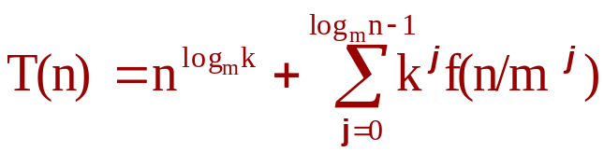
算法设计与分析 > 递归与分治
算法的时间复杂性
Divide-and-Conquer(P)
if ( |P|<=n0) Adhoc(P);
divide P into smaller subinstances P1 ,P2,... ,Pk;
for (i = 1;i <= k; i++)
yi=Divide-and-Conquer(Pi);
return Merge( yl ,..., yk);
O(1)
f(n)
kT(n/m)
设问题P(n)分解成k个规模为n/m的子问题,阀值n0=1,求解P(1)的
时间耗费为O(1).将P(n)分解及合并成P(n)的解的时间为f(n),则
分治法解规模为n的问题的最坏时间复杂性函数T(n)满足:
T(n)=
T(1)=O(1)
T(n)=kT(n/m)+f(n)
解得:
适用问题
大数相乘,矩阵乘法,快速富立叶变换, 棋盘覆盖,排序,选择 等.

Slide 23
二分搜索技术
算法设计与分析 2.3二分搜索技术
给定已按升序排好序的n个元素a[0:n-1]，现要在这n个元素中找出一特定元素x。
分析：
该问题的规模缩小到一定的程度就可以容易地解决；
该问题可以分解为若干个规模较小的相同问题;
分解出的子问题的解可以合并为原问题的解；
分解出的各个子问题是相互独立的。
分析：如果n=1即只有一个元素，则只要比较这个元素和x就可以确定x是否在表中。因此这个问题满足分治法的第一个适用条件
分析：比较x和a的中间元素a[mid]，若x=a[mid]，则x在L中的位置就是mid；如果x<a[mid]，由于a是递增排序的，因此假如x在a中的话，x必然排在a[mid]的前面，所以我们只要在a[mid]的前面查找x即可；如果x>a[i]，同理我们只要在a[mid]的后面查找x即可。无论是在前面还是后面查找x，其方法都和在a中查找x一样，只不过是查找的规模缩小了。这就说明了此问题满足分治法的第二个和第三个适用条件。
分析：很显然此问题分解出的子问题相互独立，即在a[i]的前面或后面查找x是独立的子问题，因此满足分治法的第四个适用条件。

Slide 24


算法设计与分析 2.3二分搜索技术
例 题 1-1
已知不重复且从小到大排列的m个整数的数组A[1...m],m=2^{K},K
为正整数.对于给定的整数c,要求找到一个下标i,使得A[i]=c.找不到返回0.
算法1-1:顺序查找
function search(c)
{ i:=1; 1
while A[i]<c and i<m do
i:=i+1; (3+2)m
if A[i]=c
then search:=i;
else search:=0; 1+1
}
最好情况Tmin (m)=4,
Tmin (m)=O(1)
最坏情况Tmax(m) =3+5m,
Tmax(m) =O(m)

Slide 25
算法设计与分析2.3二分搜索技术
例 题 1-1
算法1-2:二分查找
function b-search(c)
{ L:=1; U:=m;
found:=false;
while not found and U>=L do 3(logm+1)
{ i:=(L+U)div2; 3(logm+1)
if c=A[i] logm+1
then found:=true
else if c>A[i] logm+1
then L:=i+1
else U:=i-1 2(logm+1)
}
if found
then b-search:=1
else b-search:=0
}
最坏情况Tmax(m) =O(logm)
思考题：给定a，用二分法设计出求a^{n}的算法。

Slide 26
寻找最大与最小元素
问题描述：在含有n个不同元素的集合中同时找出它的最大和最小元素
一般解决方法
Procedure STRAITMAXMIN(A,n,max,min)
integer i,n;
max←min←A(1)
for i←2 to n do
{ if A[i]>max
then max←A[i] endif
if A[i]<min
then min←A[i] endif
}
End STRAITMAXMIN
If A[i]>max then
max←A[i]
Else if(A[i]<min then
min←A[i]
endif
endif

Slide 27
寻找最大与最小元素:算法的时间复杂度
改进前：2(n-1)
改进后：最好n-1，最坏2(n-1),平均3(n-1)/2
可考虑用分治策略来解决这个问题
将任一实例I=(n,A(1),…,A(n))分成一些较小的实例来处理。
I=(n,A(1),…,A(n))
I1=([n/2],A(1),…,A([n/2]))
I2=(n-[n/2],A([n/2]+1),…,A(n))
…
…

Slide 28
递归求取最大和最小元素
只有一个或两个元素时
Procedure MAXMIN(i,j,fmax,fmin)
integer i,j;global n,A(1:n)
case
: i=j:fmax←fmin←A(i)
: i=j-1:if A(i)<A(j) then fmax←A(j);fmin←A(i)
else fmax←A(i);fmin←A(j)
endif
:else:mid←[(i+j)/2]
call MAXMIN(i,mid,gmax,gmin)
call MAXMIN(mid+1,j,hmax,hmin)
fmax←max(gmax,hmax)
fmin←min(gmin,hmin)
endcase
End MAXMIN
递归调用部分
求解答案的部分

Slide 29
过程MAXMIN模拟
A | (1) | (2) | (3) | (4) | (5) | (6) | (7) | (8) | (9)
元素 | 22 | 13 | -5 | -8 | 15 | 60 | 17 | 31 | 47
⑨
60,-8
一次递归调用
1,9,
⑤
22,-8
⑧
60,17
1,5,
6,9,
③
22,-5
④
15,-8
⑥
60,17
⑦
47,31
1,3,
4,5,
6,7,
8,9,
①
22,13
②
-5,-5
1,2,
3,3,

Slide 30
过程MAXMIN的时间复杂度
MAXMIN的元素比较次数
T(n)=
0 n=1
1 n=2
2T([n/2]) +2 n>2
当n=2^{k}(k是某个正整数)时，有T(n)=3n/2-2
当n>2时，
T(n)=2T(n/2)+2
=4T(n/4)+6+2
……
= 2^{k-1}T (2)+(2+2²+…+2^{i}+…+2^{k-1})
=2^{k-1}+2^{k}-2
=3n/2-2
与直接算法的比较次数2(n-1)相比，比较次数减少了25%。

Slide 31
算法设计与分析 > 递归与分治
2.4 大整数的乘法
算法
问题: 设X,Y是两个n位二进制数,求XY.
通常，在分析算法的复杂性时，加法和乘法当作基本运算，即执行一次加法或乘法运算所需的计算时间当作一个仅取决于计算机硬件处理速度的常数。
这个假定仅在硬件能对整数直接表示和处理时才合理。然而，在处理很大整数时，硬件无法直接表示和处理。而用浮点数来表示则只能近似值，计算结果中的有效数字也受到限制。若要精确地表示大整数并在计算结果中要求精确地得到所有位数上的数字，必须用软件方法来实现大整数的算术运算。
如何设计两个大整数的乘法运算的有效的算法？
要求：大整数超出long int表示范围，而浮点表示不精确。
假设：乘法时间远大于加减法、移位运算
将两个一位数的乘法或加法看作一步运算，那么，两个N位数X*Y相乘，需要O(N²)时间

Slide 32
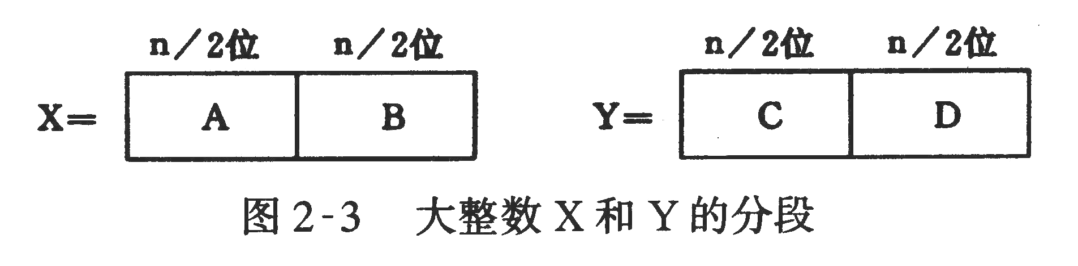
算法设计与分析 > 递归与分治
2.4 大整数的乘法
算法
分治算法思路:若两个1位数相乘或相加看作1步运算,按传统乘法需
O(n²)次运算.将每个n(n=2^{K)}位的二进制整数分为2段,每段的长为n/2位
X=A 2^{n/2} +B
y= C 2^{n/2} +D。
XY＝(A 2^{n/2} +B) (C 2^{n/2} +D) ＝AC2^{n}+(AD+CB)2^{n/2} +BD
计算XY须4次n/2位整数的乘法,3次不超过2n位的整数加法,2次
移位(乘2^{n} 和乘2^{n/2} ).XY的 T(n)满足
如果将大整数分成更多段，用更复杂的方式把它们组合起来，将有可能得到更优的算法。
最终的，这个思想导致了快速傅利叶变换(Fast Fourier Transform)的产生。该方法也可以看作是一个复杂的分治算法。
没有改善
T(n)=
T(1)= O(1)
T(n)= 4T(n/2)+ O(n)
解得 T(n) =O(n²)
改进:
XY＝AC2^{n}+[(A-B)(D-C)+AC+BD]2^{n/2}+BD
计算XY须3次n/2位整数的乘法,6次加.减和2次移位
T(n)=
T(1)= O(1)
T(n)= 3T(n/2)+ O(n)
解得 T(n) =O(n^{log3})

Slide 33
算法设计与分析> 递归与分治
算法
大数相乘的分治递归算法
function MULT(X,Y,n)
{X,Y为2个小于2^{n}的二进制整数，返回结果为X和Y的乘积XY}
{ S=SIGN(X)*SIGN(Y)；
X:=ABS(X)；Y:=ABS(Y)；
if n=l then
if (X=1) and (Y=1) then return(S)
else return(0)
else { A:=X的左边n/2位；
B:=X的右边n/2位；
C:=Y的左边n/2位；
D:=Y的右边n/2位；
m1:=MULT(A，C，n/2)；
m2:=MULT(A-B,D-C，n/2)；
m3:=MULT(B，D，n/2)；
S:=S*(m1*2^{n}+(m1+m2+m3)*2^{n/2}+m3)；
return (S)
}}
存放XY的符号
存放三个乘积
二进制大整数乘法同样可应用于十进制大整数的乘法

Slide 34
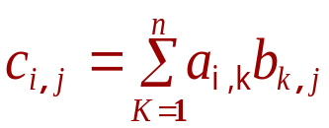
算法设计与分析 > 递归与分治
2.5 矩阵相乘的Strassen法
常规算法:设矩阵A=(a_{ij})_{n×n},B=(b_{ij})_{n×n}, C=A×B=(c_{ij})_{n×n}
计算C共需n×n²个乘法,n²(n-1)个加法.
若A和B是2个n×n的矩阵，则它们的乘积C=AB同样是一个n×n的矩阵。
C[i,j]=Σ A[i,k] *B[k,j] k=1, … ,n
求出矩阵C的n²个元素所需的时间为0(n³)。
分治法
1969年，Strassen采用了类似于在大整数乘法中用过的分治技术，将计算2个n阶矩阵乘积所需的计算时间改进到O(n^{log7})=O(n^{2.81})。
算法

Slide 35
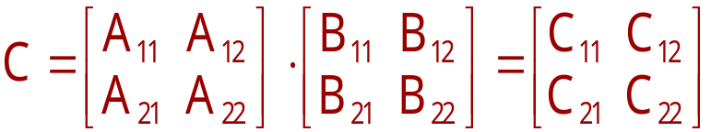
算法设计与分析 > 递归与分治
2.5 矩阵相乘的Strassen法
验证:C22 = M5+M1-M3-M7
= (A₁₁+A₂₂)(B₁₁+B₂₂) +A₁₁ (B₁₂-B₂₁)
-(A₂₁+A₂₂) B₁₁ - (A₁₁-A₂₁)(B₁₁+B₁₂)
=A₁₁B₁₁+A₁₁B₂₂+A₂₂B₁₁+A₂₂B₂₂+A₁₁B₁₂
-A₁₁B₂₂- A₂₁B₁₁ - A₂₂B₁₁ - A₁₁B₁₁
- A₁₁B₁₂+A₂₁B₁₁+A₂₁B₁₂
=A₂₁B₁₂+A₂₂B₂₂
常规算法:设矩阵A=(a_{ij})_{n×n},B=(b_{ij})_{n×n}, C=A×B=(c_{ij})_{n×n}
计算C共需n×n²个乘法,n²(n-1)个加法.
T(n)=O(n³)
分治算法:划分A,B为四个n/2(n=2^{K} )阶方阵,则:
C₁₁=A₁₁B₁₁+A₁₂B₂₁ C₁₂=A₁₁B₁₁+A₁₂B₂₁
C₂₁=A₁₁B₁₁+A₁₂B₂₁ C₂₂=A₁₁B₁₁+A₁₂B₂₁
若 n=2,可直接计算C; 若n>2,C需8个n/2阶方阵的乘法和4个加法.
T(n)=
T(2)= O(1)
T(n)= 8T(n/2)+O(n²⁾
得: T(n)=O(n³)
改进
M₁=A₁₁ (B₁₂-B₂₁)
M₂= (A₁₁+A₁₂) B₂₂
M₃= (A₂₁+A₂₂) B₁₁
M₄= A₂₂ (B₂₁-B₁₁)
M₅= (A₁₁+A₂₂)(B₁₁+B₂₂)
M₆= (A₁₂+A₂₂)(B₂₁+B₂₂)
M₇ = (A₁₁ - A₂₁)(B₁₁+B₁₂)
C₁₁ =M₅+ M₄ - M₂+M₆
C₁₂ = M₁+M₂
C₂₁ = M₃+M₄
C₂₂ = M₅+M₁ - M₃ - M₇
_{请同学们来验证C22}
算法

Slide 36
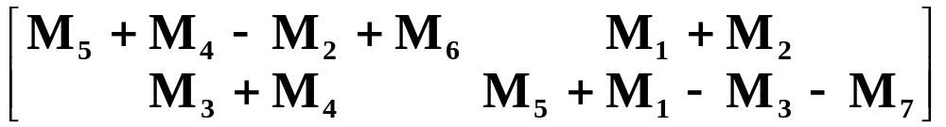
算法设计与分析
算法
矩阵相乘Strassen算法
procedure STRASSEN(n,A,B,C)；
{ if n=2 then MATRIX_MULTIPLY(A,B,C)
else { 将矩阵A和B分块；
STRASSEN( n/2，A₁₁，B₁₂-B₂₂，M₁)；
STRASSEN( h/2，A₁₁+A₁₂，B₂₂，M₂)；
STRASSEN( n/2，A₂₁+A₂₂，B₁₁，M₃)；
STRASSEN( n/2，A₂₂，B₂₁-B₁₁，M₄)；
STRASSEN( n/2，A₁₁+A₂₂，B₁₁+B₂₂，M₅)
STRASSEN( n/2，A₁₂-A₂₂，B₂₁+B₂₂，M₆)；
STRASSEN( n/2，A₁₁-A₂₁，B₁₁+B₁₂，M₇)
C:=
分析:
T(n)=
T(2)= O(1)
T(n)= 7T(n/2)+18(n/2)²
得: T(n)=O(n^{log7})=O(n^{2.81})

Slide 37
算法设计与分析 > 递归与分治
2.5 矩阵相乘的Strassen法
T(n)=O(1) n=2
T(n)=7T(n/2)+O(n²) n>2
复杂度改进为：T(n)=O(N^{log7}) ≈ O (N^{2.81} )
理论意义：
突破了O (N³ )界限
实际应用问题：
递归；占用空间多；对于非2^{k} 阶方阵的处理
最好的成果： O (N^{2.37} )
不能继续按2*2分解。能否达到O (N² ) ？
Hopcroft和Kerr已经证明(1971)，计算2个２×２矩阵的乘积，7次乘法是必要的。因此，要想进一步改进矩阵乘法的时间复杂性，就不能再基于计算2×2矩阵的7次乘法这样的方法了。或许应当研究３×３或５×５矩阵的更好算法。
算法

Slide 38
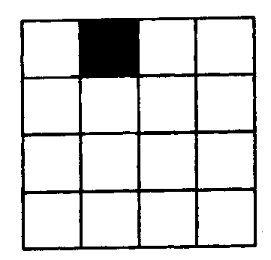
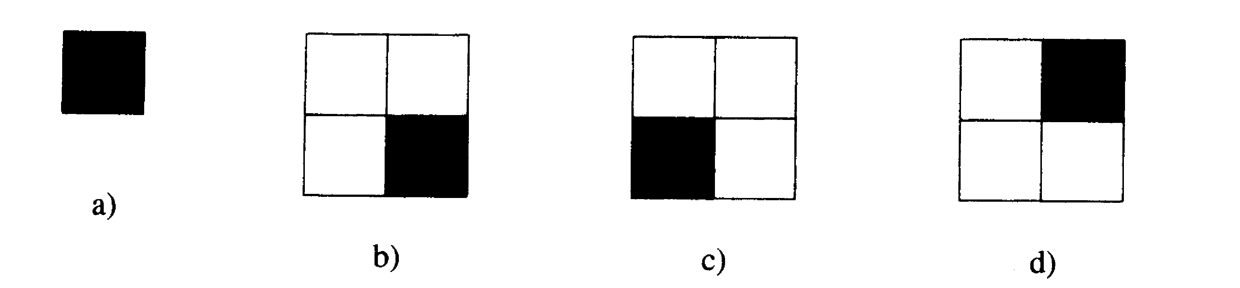
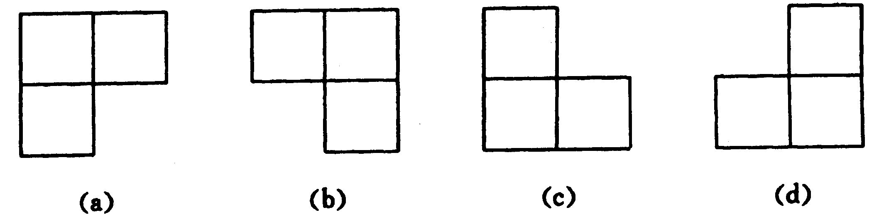
算法设计与分析 > 递归与分治
2.6 棋盘覆盖
问题陈述:在一个2^{k}× 2^{k}个方格组成的棋盘中,恰有一方格残缺
残缺方格的位置有2^{2k}种。故对任何k≥0,残缺棋盘有2^{2k}种.
要求用L型骨牌覆盖残缺棋盘上的所有方格且任何2个L型
骨牌不得重叠覆盖。
2^{k}× 2^{k} 的棋盘覆盖中，用到的骨牌数为(4^{k}-1)/3

Slide 39
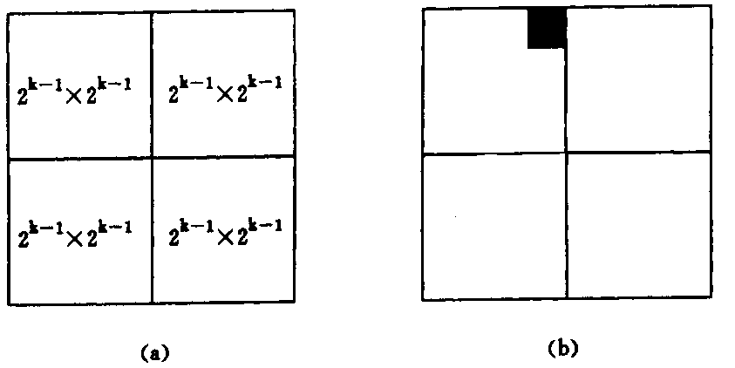

算法设计与分析 > 递归与分治
分治算法: 当k>0时,将2^{k}× 2^{k}棋盘分割为4个2^{k-1}× 2^{k-1}子棋盘
残缺方格必位于4个子棋盘之一其余3个子棋盘中无残缺方格
为此将剩余3棋盘转化为残缺
棋盘. 用一个L型骨牌覆盖这
3个较小棋盘的结合处.
这3个子棋盘上被L型骨牌覆盖的方格就成为该棋盘上的残缺方格,原问题转化为4个较小规模的棋盘覆盖问题。递归地使用这种
分割，直至棋盘简化为1 ×1棋盘.
与所需骨
牌数同阶
算法分析:设T(k)为覆盖2^{k}× 2^{k}残缺棋盘的时间,
当k=0时覆盖它需要常数时间O(1)
当k>0时,测试哪个子棋盘残缺以及形成3个残缺子棋盘需要O(1),
覆盖4个残缺子棋盘需四次递归调用,共需时间4T(k-1) ,
T(k)=
O(1)
4T(k-1)+ O(1)
得: T(k)=θ(4^{k})

Slide 40
算法设计与分析
void ChessBoard(int tr, int tc, int dr, int dc, int size)
{ if (size==1) return；
int t=tile++，// L型骨牌号
s=size／2； // 分割棋盘
//覆盖左上角子棋盘
if (dr < tr +s && dc < tc +S) //特殊方格在此棋盘中
ChessBoard(tr，tc，dr，dc，S)；
else{//此棋盘中无特殊方格
//用t号L型骨牌覆盖右下角
Board[tr+s-1][tc+s-1]=t；
//覆盖其余方格
Chessboard(tr，tc，tr+s-1，tc+s-l，s)；}

Slide 41
算法设计与分析
//覆盖右上角子棋盘
if (dr <= tr +s && dc >= tc +S) //特殊方格在此棋盘中
ChessBoard(tr，tc +s ，dr，dc，S)；
else{//此棋盘中无特殊方格 //用t号骨牌覆盖左下角
Board[tr+s-1][tc+s]=t；
//覆盖其余方格
Chessboard(tr，tc+s，tr+s-1，tc+s，s)；}
......
//覆盖左下角子棋盘
if (dr>= tr +s && dc < tc +S) //特殊方格在此棋盘中
ChessBoard(tr+s，tc ，dr，dc，S)；
else{//此棋盘中无特殊方格 //用t号骨牌覆盖左下角
Board[tr+s][tc+s-1]=t；
//覆盖其余方格
Chessboard(tr+s，tc，tr+s，tc+s -1 ，s)；}
......

Slide 42
算法设计与分析
//覆盖右下角子棋盘
if (dr >= tr +s && dc >= tc +S) //特殊方格在此棋盘中
ChessBoard(tr+s，tc +s ，dr，dc，S)；
else{//此棋盘中无特殊方格 //用t号骨牌覆盖左下角
Board[tr+s][tc+s]=t；
//覆盖其余方格
Chessboard(tr+s，tc+s，tr+s，tc+s，s)；}
......
void outputBoard( int size)
{ for int i=0 ;i<size ;i++){
for int j=0 ;j<size ;j++)；
cout<<setw(5)<<board [i][j];
cout<<endl ;}}

Slide 43
算法设计与分析 > 递归与分治
2.7 合并(merge)排序
问题:将n个元素排成非递减顺序。
算法思路:若n为1,算法终止;否则,将n个待排元素分割成k(k=2)个大致相等子集合A,B,对每一个子集合分别递归排序,再将排好序的子集归并为一个集合.
初始序列a [8] [4] [5] [6] [2] [1] [7] [3]
归并到b [4 8] [5 6] [1 2] [3 7]
复制到a [4 8] [5 6] [1 2] [3 7]
归并到b [4 5 6 8] [1 2 3 7]
复制到a [4 5 6 8] [1 2 3 7]
归并到b [1 2 3 4 5 6 7 8]
复制到a [1 2 3 4 5 6 7 8]
例如
二路归并
归并 [4，5，6，8] [1，2，3，7] 从两个序列的头部开始归并：
4与1比较，1被移到结果序列；4与2比较，2被移入结果序列
4与3比较，3被放入结果序列；4和7比较，4被放入结果序列,
5和7比较...，
Notes:
排序有很多算法,是人们研究最多的问题,据调查25%的机器时间都是在排序,排序不仅限于对数据的排序,广泛用于网络路由选择,图形图像处理,数字信号处理等等,在后面的很多内容里会看到它是很基本算法
1.一种可是把前面n-1个元素放到子集A,最后一个元素放到
子集B, 对A递归排序。由于B仅含一个元素，所以它已经排序完毕，将b中元素插入a中即可这种排序算法实际上就是插入排序的递归算法.O(n²)
2.先找出最大值放入b,其余n-1个元素放到子集A, 对A递归排序。将b中元素加入a中即可若用找最大元,这种排序算法实际上就是选择排序的递归算法.O(n²)
3.若用冒泡法寻找最大值并移到最后。这种排序算法实际上就是冒泡排序的递归算法.O(n²)
此算法中的递归只是简单的分割数组直到元素序列长为1,然后长为1的序列归并求为长为2的序列,为4的...

Slide 44
算法设计与分析 > 递归与分治 >合并排序
template<class T>
void merge(T C[], T d[] ,int l, int m , int r)
{//把c[l:m],c[m,r]归并到d[l,r]
int: i=l, //第—段的游标
j=m+1, //第二段的游标
k=l; //结果的游标
//只要段中存在i和j,则不断进行归并
while ((i<=m)&&(j<=r))
if c[i]<=c[j] d[k++]=C[i++]：
else d[k++]=C[j++]：
//考虑余下的部分
if (i>m) for (int q=j; q<=r;q++)
d[k++]=c[q]；
else for(int q=i ;q<=m；q++)
d[k++]=c[q]；}
算法如下
temlplate <class type>
void MergeSort(Type a[], int left, int right)
{ if (1eft < right) //至少有2个元素
int i = (left + right ) /2; //取中点
MergeSort(a, 1eft, i)；
MergeSort(a, i+1, right)；
Merge(a, b, 1eft, i, right)；//从a合并到数组b
copy(a, b, left, right);//复制回数组a
} }
分析:
T(n)=
d n<=1
T(n)= 2T(n/2)+cn
得: T(n)=θ(nlogn)
Notes:
归并过程o(n):每次比较排好一个.
迭代求解递归方程
最好最坏都是o(nlogn),故平均也是

Slide 45
算法设计与分析 > 递归与分治 >合并排序
Merge的算法如下
Merge(c[ ], d[ ], L, m, r)
//合并c[ L~m]和c[ m+1~r] → d[L~r]
c[ L~m]
c[ m+1~r]
L
L
M+1
i
k
j
m
r
r
Notes:
归并过程o(n):每次比较排好一个.
迭代求解递归方程
最好最坏都是o(nlogn),故平均也是

Slide 46
算法设计与分析 > 递归与分治 >合并排序
消除递归的算法如下
MergePass(X, Y, S, N) //合并大小为S的相邻的数组段
{I=0;
while (I≤ N-2S){ //X[ I~I+S-1]与X[ I+S~I+2S-1] → Y
Merge(X,Y,I,I+S-1,I+2S-1);
I ← I+2S;}
if(I+S<N) Merge(X,Y,I,I+S-1,N-1); // S<剩余元素<2S
else Y[ I~N-1] ← X [ I~N-1]; //剩余元素个数≤ S
}
MergeSort(A, N)
{
S=1; //子数组段的长度
While (s<n) {
MergePass(A, B, S, N);//合并到数组B
S+=S;
MergePass(B, A, S, N); //合并到数组A
S+=S; }
} // MergePass用于合并相邻的数组段
Notes:
归并过程o(n):每次比较排好一个.
迭代求解递归方程
最好最坏都是o(nlogn),故平均也是

Slide 47
算法设计与分析 > 递归与分治
2.8 快速排序（由C.A.R.Hoare在1962年提出）
算法思路:对于输入a[ p: r ]，按以下三个步骤进行排序：
(1)分解:取a中的一个元素为支点(pivot) 将a[p: r ]划分成3段::
a[p: q-1], a[q ], a[ q+1:r], 使得 a[ p:q-1]中任一元素≤a[q],
a[q+1: r]中任一元素 ≥a[q]; 下标q 在划分过程中确定。
(2)递归求解:递归调用快速排序法分别对a[p:q-1]和a[q+1:r ]排序。
(3)合并:合并a[ p:q-1], a[q ], a[ q+1:r ]为a[p:r]
例如
a[1:8]=[8, 4, 1, 7, 11, 5, 6, 9], 取元素8作为支点,
分解: a[q]=8; a[p: q-1]=[4, 1, 7, 5, 6]; a[q+1:r]=[11,9]; q=6 ？
排序: a[p:q-1]=[1, 4, 5, 6, 7]; a[ q+1:r]=[9, 11]。
合并:把a[p:q-1]中的元素放在支点元素8之前,
a[q+1:r]中的元素放在支点元素之后,
结果[1, 4, 5, 6, 7, 8, 9, 11]
Notes:
由于对a[p：q-1]和a[q+1：r)的排序是原地进行的，
所以 a[p:q-1]和a[q+1：r]都已排好的序后不需要执行任何计算]
就已排好序。
第一次正确分割应该为[5，4，1，7，6，8，11，9]（幻灯片上的为错误）

Slide 48
算法设计与分析 >递归与分治> 快速排序
快速排序算法
template<class Type>
int Partion(Type a[ ],int p , int r )
{ int i=p; j=r+1;
type x=a[p]；
//将>=x的元素交换到右边区域
//将<=x的元素交换到左边区域
while(true) {
while(a[++i] < x&&i<r)；
while(a[--j] > x)；
if (i>=j ) break;
swap(a[i],a[j]); }
a[p] = a[j]；
a[ j] = x;
return j }
template <class Type>
void QuickSoft(Type a[], int p, int r)
{ if(p<r){
int q=Partition(a, p, r)
QuickSort(a, p, q-1); //对左半段排序
QuickSoft(a, q+1, r); //对右半段排序
}}
复杂性分析:
T_{max}(n)=
O(1) n<=1
T(n-1)+O(n) n>1
得: T_{max} (n)=O(n²)
T_{min}(n)=
O(1) n<=1
2T(n/2)+O(n) n>1
得: T_{min} (n)=O(nlogn)
Notes:
由于对a[p：q-1]和a[q+1：r)的排序是原地进行的，
所以 a[p:q-1]和a[q+1：r]都已排好的序后不需要执行任何计算]
就已排好序。
最坏情况:划分总是在1,n-1,有一个子集为空
最好情况:划分总是在n/2
平均在O(nlogn)是基于比较排序中最快的,

Slide 49
算法设计与分析 > 递归与分治 >快速排序
随机选择支点的快速排序
template <class Type>
void randomizedQuickSoft(Type a[], int p, int r)
{ if (p<r) {
int q=randomizedPartition(a, p, r)
randomizedQuickSort(a, p, q-1); //对左半段排序
randomizedQuickSoft(a, q+1, r); //对右半段排序
}}
template <class Type>
int randomizedPartition(Type a[], int p, int r)
{ int i=random( p, r)
swap( a[i], a[p] )
return Partition (a,p,r)
Notes:
由于对a[p：q-1]和a[q+1：r)的排序是原地进行的，
所以 a[p:q-1]和a[q+1：r]都已排好的序后不需要执行任何计算]
就已排好序。
最坏情况:划分总是在1,n-1,有一个子集为空
最好情况:划分总是在n/2
平均在O(nlogn)是基于比较排序中最快的,

Slide 50
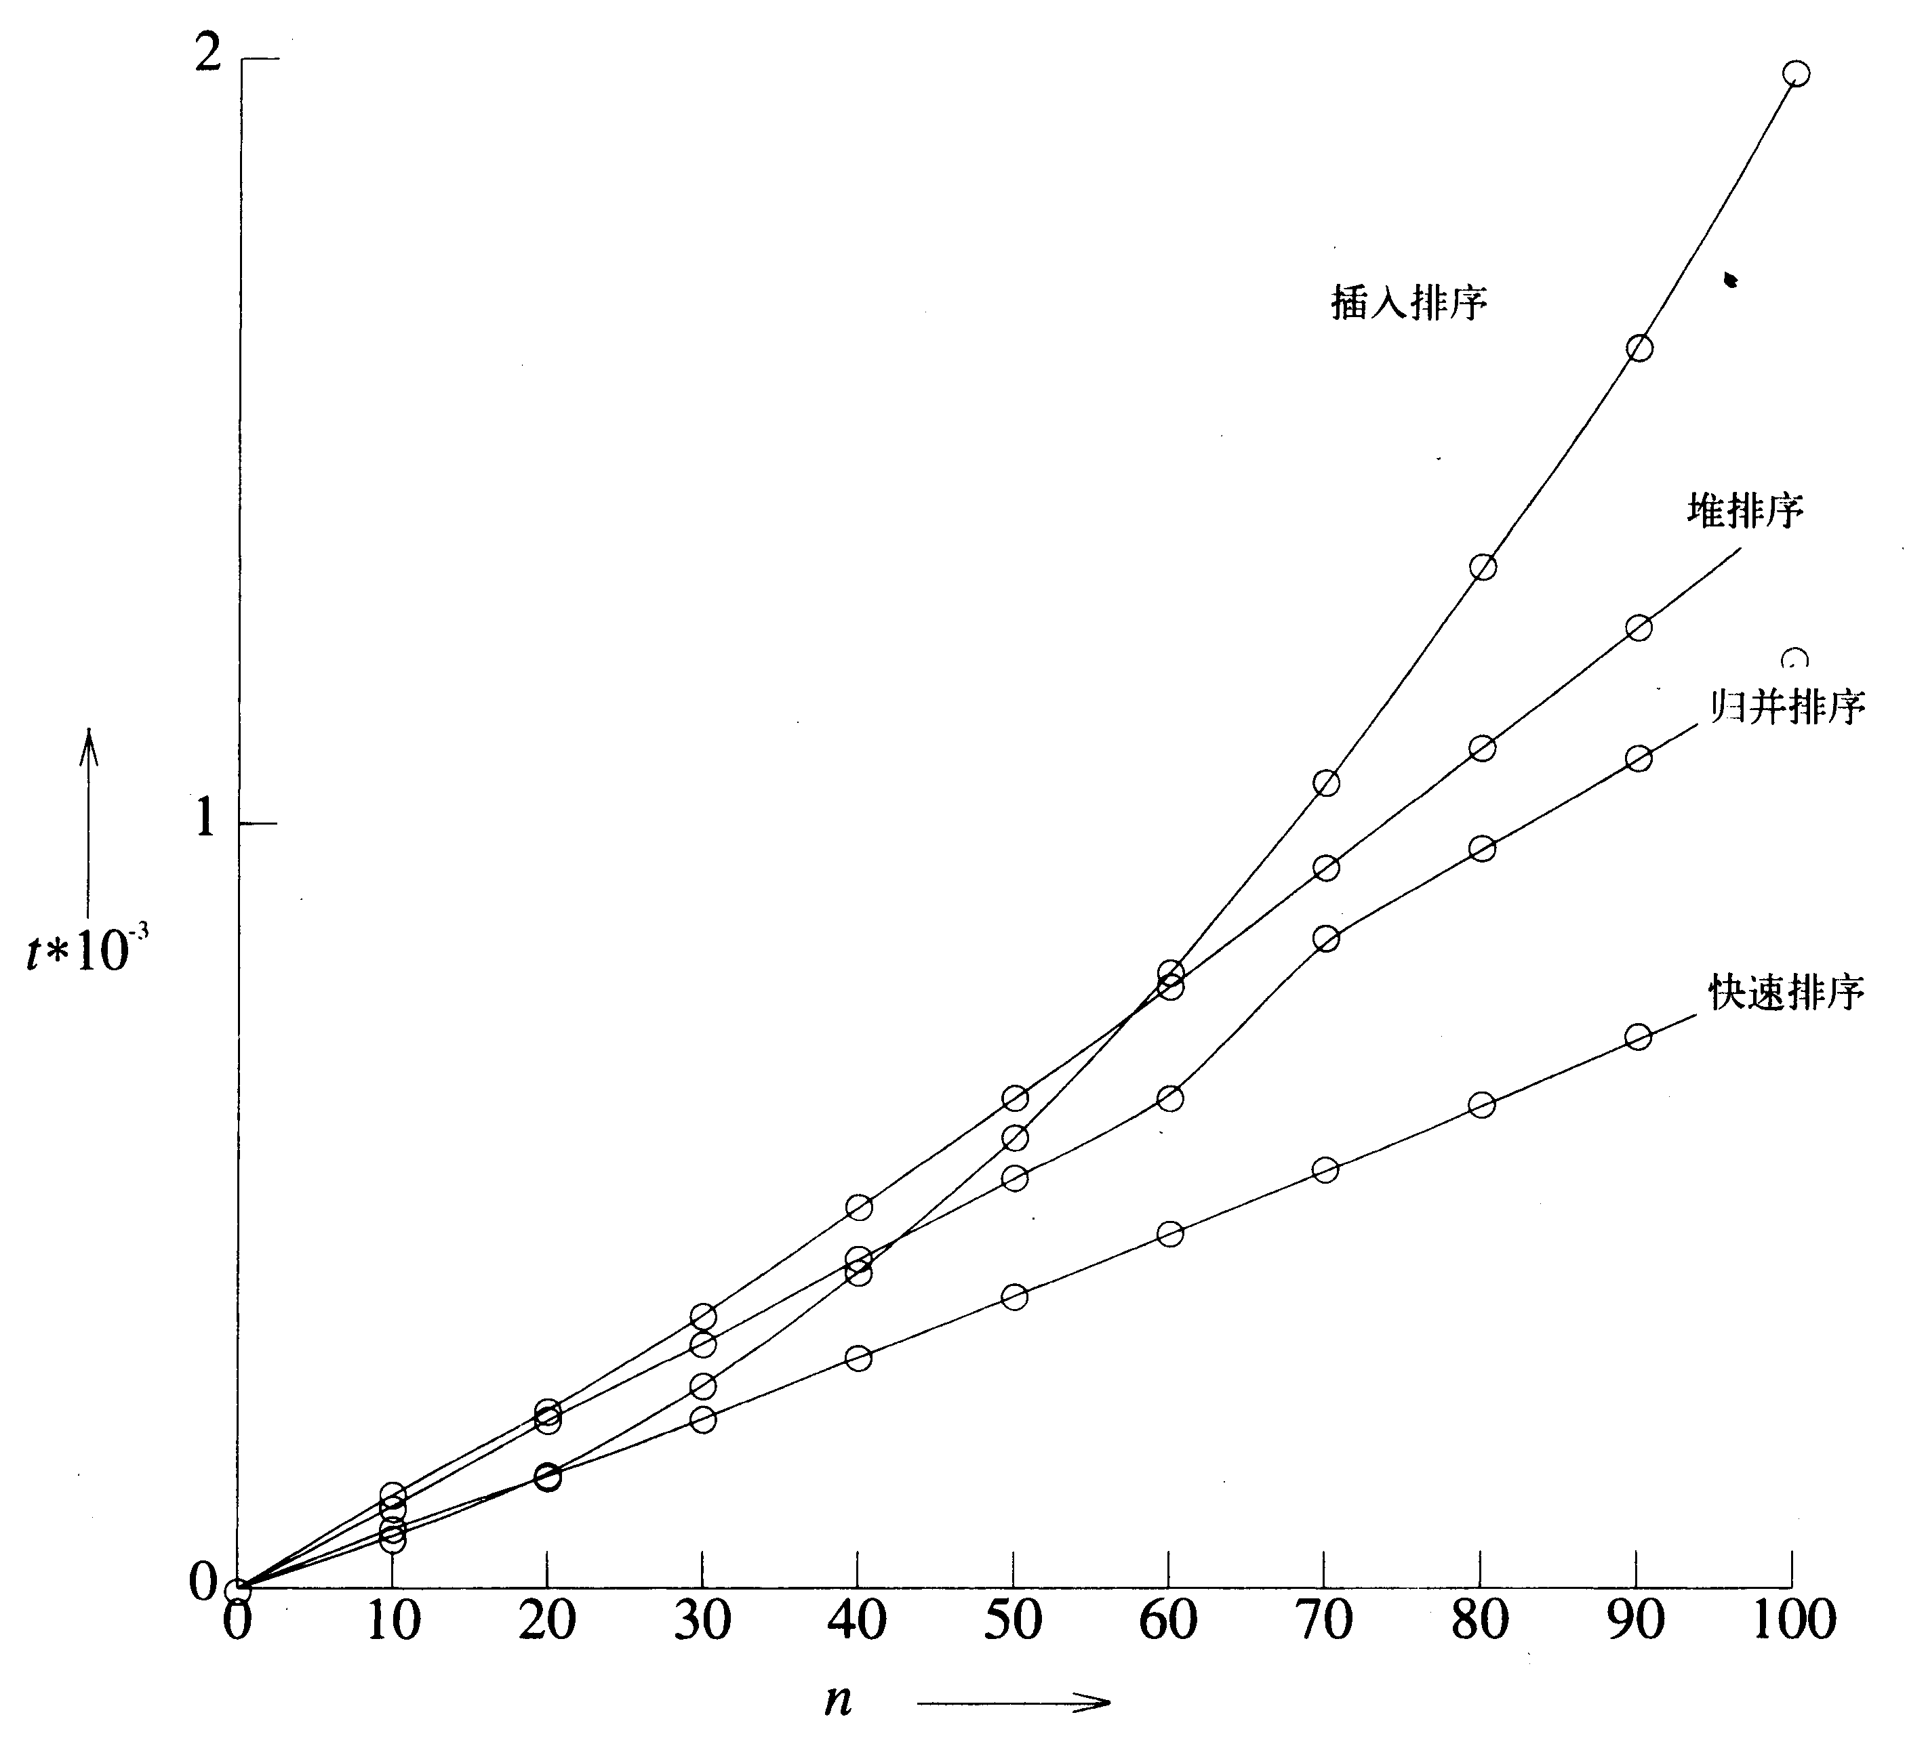
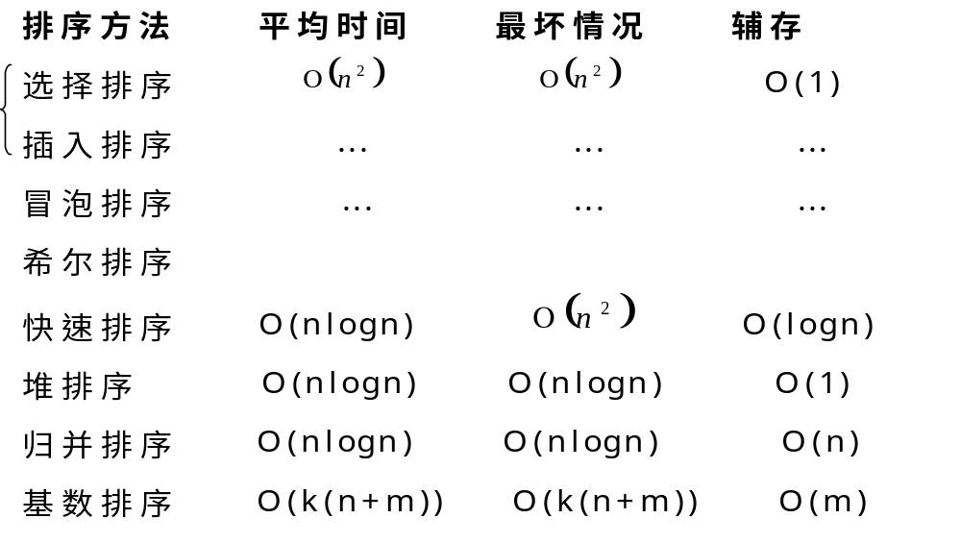
算法设计与分析 > 递归与分治
排序算法效率比较
Notes:
比较排序,分配排序(散列)

Slide 51
算法设计与分析 > 递归与分治
2.9 线性时间选择
定义：给定线性序列集中的n个元素和正整数k, 1≤ k≤ n, 求第k小元素的位置。
特别是k=n/2时，怎样处理？
若通过排序，复杂性为O(NlogN)。能否更小？
困扰算法界多年，最终由Rabin和Knuth解决。
先看以下几种情况：
K=1 求最小元素，无论采用何种方法，至少要N-1次比较。
K=2 通常的办法需要(n-1)+(n-2)=2n-3次比较
但这不必要，因为可利用求最小元素时的信息。下面用N个叶结点的二叉树模拟N个选手两两进行淘汰比赛，最后产生冠军的过程。
冠军要进行┌ log N┐轮比赛，既冠军要战胜┌ log N┐位选手。亚军一定同冠军比赛过，但不一定是最后输给冠军的那名失败者（与现实的情况有所不同）。

Slide 52
算法设计与分析 > 递归与分治
2.9 线性时间选择
冠军
产生冠军若采用淘汰赛，需要进行┌ log N┐轮比赛；要确保真正则是冠军要进行N-1次比赛。
亚军要在输给冠军的┌ log N┐个选手中产生。
因此，求第二小元素需要 （N-1)+┌ log N┐-1 =N+┌ log N┐-2次比较

Slide 53
算法设计与分析 > 递归与分治
2.9 线性时间选择
问题陈述: 求n个元素中的第k小元素.
分治算法思路:模仿快速排序对输入数组A进行二分划分,使子数组A1的元素<=A2中的元素,分点J由随机数产生,若K≤J,则K为A1的第K小元, 若K>J,则K为A2的第K-J小元.
与快速排序算法不同,它只对子数组之一进行递归处理。
template < class Type >
Type RandomizedSelect (a[ ], int p,int r, int k)
{ if (p==r) return a[ p ];
int i = RandomizedPartition(a, p, r),
j=i-p+l
if ( k <= j ) return RandomizedSelect(a, p, i, k);
else return RandomizedSelect(a, i + 1, r, k - j); }
分析:
若分点总是等分点,则
Tmin(n)=
d
T(n)= T(n/2)+cn
得: T(n)= θ(n)
Tmax= θ(n² )(左半总为空)
Notes:
当数组排序后,第k小元素就是a[k].找最小元素和最大元素和中位元是最常见的应用.
可用归并或快速排序,所以算法显然可以在O(nlogn)时间完成
但最坏为n2阶(支点极端),
但我们知道找最大,小元也可不排序,可在o(n)完成,事实上找k小元素也可可在o(n)完成
如中间工资， 中间年龄， 中间重量。其他k值也是有用的。例如，通过寻找第n／4，
三个元素，可将人口划分为4份。

Slide 54
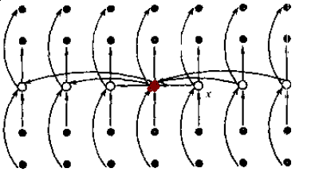
算法设计与分析 > 递归与分治 >选择
最坏情况下的选择算法:
通过寻找一个好的划分基数,可使最坏情况下时间为O(n).
算法思路(中间的中间):将a中元素分为n/r组,除最后一组外每组元素为r个.通过对每组排序找到各组的中位数,根据n/r个中位数递归使用选择算法得到支点元素.
例如 : 考察如下情形: r=5, n=27,
a=[ 2, 6, 8, 1, 4, 10, 20, 6, 22, 11, 9, 8, 4, 3,
7, 8, 16, 11, 10, 8, 2, 14, 15, 1, 12, 5, 4 ]。
分组: [ 2, 6, 8, 1, 4 ], [10, 20, 6, 22, 11], [9 ,8, 4, 3, 7],
[8, 16, 11, 10, 8], [2, 14, 15, 1, 12], [5，4]
中间元集合: [4, 11, 7, 10, 12, 4],中间元的中间元为7,作为支点。
划分:a[1:11]=[2，6，1，4，6，4，3，2，1，5，4] ,a[12]=[7],
a[13:27]=[8, 10, 20, 22, 11, 9, 8, 8, 16, 1l, 10, 8, 14, 15, 12]。
若k<12，则仅仅需要在a[1:11]中寻找；
若k=12，则要找的元素就是支点元
若k>12，则要找a[13:27]中第(k-12)个元素。
Notes:
门可以按以下步骤来寻找一个好的划分基准：
，将，2个输入元素划分成r，2／57个组，每组5
除可能有一个组不是5个元素外。用任意
笋算法，将每组中的元素排好序，并取出每
立数，共[，1／57个。
厂递归调用Select来找出这r／2／51个元素的
：如果rn／5-1是偶数，就找它的两个中位数
内一个。然后以这个元素作为划分基准。
0‘7是上述划分策略的示意图，其中九个元
喀点来表示，空心小圆点为每组元素的中
[中间的中间]考察如下情形：r=5，n=27，并且o=[2，6，8，1，4，10，20，6，22，11，
，3，7，8，16，11，10，8，2，14，15，1，12，5，4]。这27个元素可以被分为6组
4]，110，20，6，22，11]，[9，8，4，3，7]，[8，16，11，10，8]，[2，14，15，1，12拼叭5，4]，
每组的中间元
》4，11，7，10，12和40[4，11，7，10，12，4]的中间元素为70这个中间元素7被取为支点元素。
由
乒至U／e／f=[2，6，1，4，6，4，3，2，1，5，4]，／nI．dd／e=[7]，厂I．
gAf=[8，10，20，22，11，9，8，8，16，1l，10，8，14，15，12]。
芦找第七个元素且A<12，则仅仅需要在／e／f中寻找；如果A=12，则要找的元素就是支点元
驮>12，则需要检查厂梅Af中的15个元素。在最后一种情况下，需在厂梅Af中寻找第(A—12)
2 当按“中间的中间”规则选取支点元素时，以下结论为真：
宁r二9，那么当n》90时，有max<I扭斥，，㈨g／2㈨≤7n／8

Slide 55
算法设计与分析 > 递归与分治 >选择
假设所有元素互不相等，以保证子数组≤ T(3n/4)。
否则，要在 i=Partition(a, p, r, x)之后加入语句：
将所有等于x的m个元素集中在一起(m>1),假如j ≤k ≤j+m+1,则不必执行select(a, p, i, k),而返回a[i]，否则最后一句改为:
select(a, i+m+1, r, k-j-m)
最坏情况下的选择算法:
定理:若r=5且a中元素互不相同,则
n>75时, max{ |left|,|right| }<=3n/4
template<classType>
Type Select(Type a[], int p, int r, int k )
{ if (r-p<75) {
用某个简单排序算法对数组a[p:r]排序；
return a[p+k-1] }；
for(int i=0;i<=(r-p-4)/5; i++)
将a[p+5*i]至a[p+5*i+4]的第3小元素
与a[p+i]交换位置；
//找中位数的中位数, r-p-4即上面所说的n-5
Type x=Select(a, p, p+(r-p-4)/5, (r-p-4)/10);
int i=Partition(a,p,r,x)，
j=i-p+1;
if (k<=j) return Select(a,p,i,k)
else return Select(a,i+1,r,k-j) }
算法分析:
T(n)=
c₁ n<75
c₂n+T(n/5)+T(3n/4)
得: T(n)=O(n)
Notes:
门可以按以下步骤来寻找一个好的划分基准：
，将，2个输入元素划分成r，2／57个组，每组5
除可能有一个组不是5个元素外。用任意
笋算法，将每组中的元素排好序，并取出每
立数，共[，1／57个。
厂递归调用Select来找出这r／2／51个元素的
：如果rn／5-1是偶数，就找它的两个中位数
内一个。然后以这个元素作为划分基准。
0‘7是上述划分策略的示意图，其中九个元
喀点来表示，空心小圆点为每组元素的中
[中间的中间]考察如下情形：r=5，n=27，并且o=[2，6，8，1，4，10，20，6，22，11，
，3，7，8，16，11，10，8，2，14，15，1，12，5，4]。这27个元素可以被分为6组
4]，110，20，6，22，11]，[9，8，4，3，7]，[8，16，11，10，8]，[2，14，15，1，12拼叭5，4]，
每组的中间元
》4，11，7，10，12和40[4，11，7，10，12，4]的中间元素为70这个中间元素7被取为支点元素。
由
乒至U／e／f=[2，6，1，4，6，4，3，2，1，5，4]，／nI．dd／e=[7]，厂I．
gAf=[8，10，20，22，11，9，8，8，16，1l，10，8，14，15，12]。
芦找第七个元素且A<12，则仅仅需要在／e／f中寻找；如果A=12，则要找的元素就是支点元
驮>12，则需要检查厂梅Af中的15个元素。在最后一种情况下，需在厂梅Af中寻找第(A—12)
2 当按“中间的中间”规则选取支点元素时，以下结论为真：
宁r二9，那么当n》90时，有max<I扭斥，，㈨g／2㈨≤7n／8

Slide 56
算法设计与分析 > 递归与分治
2.10、最接近点对问题
问题描述:给定平面S上n个点,找其中的一对点,使得在n(n-1)/2个点对
中, 该点对的距离最小。
给定平面上n 个点（xi，yi）（1≤i≤n），要求找出其中距离最近的两个点。
实例：在金属片上钻n 个大小一样的洞，如果洞太近，金属可能会断。通过两个洞的最小距离，可估计金属断裂的概率。
空中的飞机相撞的危险
直接方法：通过检查所有的n(n-1)/ 2对点，并计算每一对点的距离，可以找出距离最近的一对点。这种方法所需要的时间为O(n² )。
Notes:
在应用中，常用诸如点、圆等简单的几何对象代表现实世界中的实体。在涉
象的问题中，常需要了解其邻域中其他几何对象的信息。例如，在空中交通控制p
机作为空间中移动的一个点来看待，则具有最大碰撞危险的2架飞机，就是这个
的一对点。这类问题是计算几何学中研究的基本问题之一。下面我们着重考虑平
点对问题。
最接近点对问题的提法是：给定平面上"个点，找其中的一对点，使得在，2
对中，该点对的距离最小。
严格地说，最接近点对可能多于l对。为了简单起见，这里只限于找其中的—
很容易理解，似乎也不难解决。我们只要将每一点与其他，2—1个点的距离算出，
距离的两个点即可。然而，这样做效率太低，需要O("’)的计算时间。稍后在第九
看到，该问题的计算时间下界为n1ogn。这个下界引导我们去找问题的一个‘
很自然地我们会想到用分治法来解这个问题。也就是说，将所给的平面上，2个点
2个子集s1和S2：，每个子集中约有n/2个点，然后在每个子集中递归地求其最接进
里，一个关键的问题是如何实现分治法中的合并步骤，即由s1和S2的最接近点对
集合S中的最接近点对。如果组成5的最接近点对的2个点都在J1中或都在S2
易解决。但是，如果这2个点分别在s1和S2，中，则仍需做n2／4次计算和比较才p1s1的最近点对和s1的最近点对中距离较小的一对点。若第三种情况下的最近点对比d
，j每一个点距垂线的距离必小于d，这样，就可以淘汰那些距垂线距离>d的点。图14-15
宣线是分割线。阴影部分以分割线为中线，宽为2d。边界线及其以外的点均被淘汰掉，
3影中的点被保留下来，以便确定是否存在第三类点对(对应于第三种情况)，其距离小
p1,p2分别表示s1和s2中剩下的点。如果存在点对(p，q)，pEs1，qEs2，g的距离小于6，
巳。Q(尺旷可以通过每次检查及+中一个点来寻找这样的点对。假设考察p1中p点，p
标为py，那么只需检查s2中满足p．y—d<q．y<q．y十d的q点，看是否存在与p间距小于d
在图14—16a中给出了包含这种q点的s2范围。因此，只需将s2中位于dX 2d阴影内的
·与p配对，以判p是否是距离小于d的第三类点。这个dX2d区域被称为是p的比较区)

Slide 57
算法设计与分析 > 递归与分治>最接近点对问题
此问题满足分治法的第一、二个适用条件。考虑将n个点的集合S分成2个子集S1和S2，每个子集中约有n/2个点，然后在每个子集中递归地求其最接近的点对。这里关键是如何合并，即由S1和S2的最接近点对，如何求得原集合S中的最接近点对，因为S1和S2的最接近点对未必就是S的最接近点对。如果最接近点对的2个点都在S1中或都在S2中，则问题容易解决。如果这2个点分别在S1和S2中，则对于S1中任一点p，S2中最多只有n/2个点与它构成最接近点对的候选者，仍需做n²/4次比较才能确定S的最接近点对。
合并步骤耗时为O(n²)。整个算法所需计算时间T(n)应满足:
T(n)=2T(n/2)+O(n²)
它的解为T(n)=O(n²)，即与合并步骤的耗时同阶，显示不出比用穷举的方法好。合并步骤耗时太多，应把注意力放在改进合并步骤上。
Notes:
在应用中，常用诸如点、圆等简单的几何对象代表现实世界中的实体。在涉
象的问题中，常需要了解其邻域中其他几何对象的信息。例如，在空中交通控制p
机作为空间中移动的一个点来看待，则具有最大碰撞危险的2架飞机，就是这个
的一对点。这类问题是计算几何学中研究的基本问题之一。下面我们着重考虑平
点对问题。
最接近点对问题的提法是：给定平面上"个点，找其中的一对点，使得在，2
对中，该点对的距离最小。
严格地说，最接近点对可能多于l对。为了简单起见，这里只限于找其中的—
很容易理解，似乎也不难解决。我们只要将每一点与其他，2—1个点的距离算出，
距离的两个点即可。然而，这样做效率太低，需要O("’)的计算时间。稍后在第九
看到，该问题的计算时间下界为n1ogn。这个下界引导我们去找问题的一个‘
很自然地我们会想到用分治法来解这个问题。也就是说，将所给的平面上，2个点
2个子集s1和S2：，每个子集中约有n/2个点，然后在每个子集中递归地求其最接进
里，一个关键的问题是如何实现分治法中的合并步骤，即由s1和S2的最接近点对
集合S中的最接近点对。如果组成5的最接近点对的2个点都在J1中或都在S2
易解决。但是，如果这2个点分别在s1和S2，中，则仍需做n2／4次计算和比较才p1s1的最近点对和s1的最近点对中距离较小的一对点。若第三种情况下的最近点对比d
，j每一个点距垂线的距离必小于d，这样，就可以淘汰那些距垂线距离>d的点。图14-15
宣线是分割线。阴影部分以分割线为中线，宽为2d。边界线及其以外的点均被淘汰掉，
3影中的点被保留下来，以便确定是否存在第三类点对(对应于第三种情况)，其距离小
p1,p2分别表示s1和s2中剩下的点。如果存在点对(p，q)，pEs1，qEs2，g的距离小于6，
巳。Q(尺旷可以通过每次检查及+中一个点来寻找这样的点对。假设考察p1中p点，p
标为py，那么只需检查s2中满足p．y—d<q．y<q．y十d的q点，看是否存在与p间距小于d
在图14—16a中给出了包含这种q点的s2范围。因此，只需将s2中位于dX 2d阴影内的
·与p配对，以判p是否是距离小于d的第三类点。这个dX2d区域被称为是p的比较区)

Slide 58
算法设计与分析 > 递归与分治>最接近点对问题
为了使问题易于理解和分析，我们先来考虑一维的情形。此时S中的n个点退化为x轴上的n个实数x₁,x₂,..,x_{n}。最接近点对即为这n个实数中相差最小的2个实数。
显然可以先将x₁,x₂,..,x_{n}排好序，然后，用一次线性扫描就可以找出最接近点对。这种方法主要计算时间花在排序上，因此如在排序算法中所证明的，耗时为O(nlogn)。
然而这种方法无法直接推广到二维的情形。因此，尝试用分治法来求解，并希望能推广到二维的情形。
假设用x轴上某个点m将S划分为2个子集S1和S2，使得S₁={x∈S|x≤m}；S₂={x∈S|x>m}。这样，对于所有p∈S₁和q∈S₂有p<q。
Notes:
在应用中，常用诸如点、圆等简单的几何对象代表现实世界中的实体。在涉
象的问题中，常需要了解其邻域中其他几何对象的信息。例如，在空中交通控制p
机作为空间中移动的一个点来看待，则具有最大碰撞危险的2架飞机，就是这个
的一对点。这类问题是计算几何学中研究的基本问题之一。下面我们着重考虑平
点对问题。
最接近点对问题的提法是：给定平面上"个点，找其中的一对点，使得在，2
对中，该点对的距离最小。
严格地说，最接近点对可能多于l对。为了简单起见，这里只限于找其中的—
很容易理解，似乎也不难解决。我们只要将每一点与其他，2—1个点的距离算出，
距离的两个点即可。然而，这样做效率太低，需要O("’)的计算时间。稍后在第九
看到，该问题的计算时间下界为n1ogn。这个下界引导我们去找问题的一个‘
很自然地我们会想到用分治法来解这个问题。也就是说，将所给的平面上，2个点
2个子集s1和S2：，每个子集中约有n/2个点，然后在每个子集中递归地求其最接进
里，一个关键的问题是如何实现分治法中的合并步骤，即由s1和S2的最接近点对
集合S中的最接近点对。如果组成5的最接近点对的2个点都在J1中或都在S2
易解决。但是，如果这2个点分别在s1和S2，中，则仍需做n2／4次计算和比较才p1s1的最近点对和s1的最近点对中距离较小的一对点。若第三种情况下的最近点对比d
，j每一个点距垂线的距离必小于d，这样，就可以淘汰那些距垂线距离>d的点。图14-15
宣线是分割线。阴影部分以分割线为中线，宽为2d。边界线及其以外的点均被淘汰掉，
3影中的点被保留下来，以便确定是否存在第三类点对(对应于第三种情况)，其距离小
p1,p2分别表示s1和s2中剩下的点。如果存在点对(p，q)，pEs1，qEs2，g的距离小于6，
巳。Q(尺旷可以通过每次检查及+中一个点来寻找这样的点对。假设考察p1中p点，p
标为py，那么只需检查s2中满足p．y—d<q．y<q．y十d的q点，看是否存在与p间距小于d
在图14—16a中给出了包含这种q点的s2范围。因此，只需将s2中位于dX 2d阴影内的
·与p配对，以判p是否是距离小于d的第三类点。这个dX2d区域被称为是p的比较区)

Slide 59
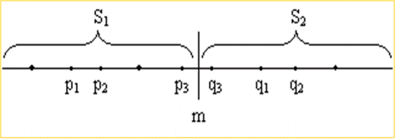
算法设计与分析 > 递归与分治>最接近点对问题
递归地在S₁和S₂上找出其最接近点对{p₁,p₂}和{q₁,q₂}，并设d=min{|p₁-p₂|,|q₁-q₂|}，S中的最接近点对或是{p₁,p₂}，或是{q₁,q₂}，或是某个{p₃,q₃}，其中p₃∈S₁且q₃∈S₂。如图所示。
Notes:
在应用中，常用诸如点、圆等简单的几何对象代表现实世界中的实体。在涉
象的问题中，常需要了解其邻域中其他几何对象的信息。例如，在空中交通控制p
机作为空间中移动的一个点来看待，则具有最大碰撞危险的2架飞机，就是这个
的一对点。这类问题是计算几何学中研究的基本问题之一。下面我们着重考虑平
点对问题。
最接近点对问题的提法是：给定平面上"个点，找其中的一对点，使得在，2
对中，该点对的距离最小。
严格地说，最接近点对可能多于l对。为了简单起见，这里只限于找其中的—
很容易理解，似乎也不难解决。我们只要将每一点与其他，2—1个点的距离算出，
距离的两个点即可。然而，这样做效率太低，需要O("’)的计算时间。稍后在第九
看到，该问题的计算时间下界为n1ogn。这个下界引导我们去找问题的一个‘
很自然地我们会想到用分治法来解这个问题。也就是说，将所给的平面上，2个点
2个子集s1和S2：，每个子集中约有n/2个点，然后在每个子集中递归地求其最接进
里，一个关键的问题是如何实现分治法中的合并步骤，即由s1和S2的最接近点对
集合S中的最接近点对。如果组成5的最接近点对的2个点都在J1中或都在S2
易解决。但是，如果这2个点分别在s1和S2，中，则仍需做n2／4次计算和比较才p1s1的最近点对和s1的最近点对中距离较小的一对点。若第三种情况下的最近点对比d
，j每一个点距垂线的距离必小于d，这样，就可以淘汰那些距垂线距离>d的点。图14-15
宣线是分割线。阴影部分以分割线为中线，宽为2d。边界线及其以外的点均被淘汰掉，
3影中的点被保留下来，以便确定是否存在第三类点对(对应于第三种情况)，其距离小
p1,p2分别表示s1和s2中剩下的点。如果存在点对(p，q)，pEs1，qEs2，g的距离小于6，
巳。Q(尺旷可以通过每次检查及+中一个点来寻找这样的点对。假设考察p1中p点，p
标为py，那么只需检查s2中满足p．y—d<q．y<q．y十d的q点，看是否存在与p间距小于d
在图14—16a中给出了包含这种q点的s2范围。因此，只需将s2中位于dX 2d阴影内的
·与p配对，以判p是否是距离小于d的第三类点。这个dX2d区域被称为是p的比较区)

Slide 60
算法设计与分析 > 递归与分治>最接近点对问题
如果S的最接近点对是{p₃,q₃}，即|p₃-q₃|<d，则p₃和q₃两者与m的距离不超过d，即|p₃-m|< d ，|q₃-m|<d，也就是说，p₃∈(m- d,m]，q₃∈(m,m+d]。由于在S₁中，每个长度为d的半闭区间至多包含一个点（否则必有两点距离小于d），并且m是S₁和S₂的分割点，因此(m- d ,m]中至多包含S中的一个点。同理，(m,m+d]中也至多包含S中的一个点。
如果(m-d, m]中有S中的点，则此点就是S₁中最大点。同理，如果(m,m+d]中有S中的点，则此点就是S₂中最小点。
Notes:
在应用中，常用诸如点、圆等简单的几何对象代表现实世界中的实体。在涉
象的问题中，常需要了解其邻域中其他几何对象的信息。例如，在空中交通控制p
机作为空间中移动的一个点来看待，则具有最大碰撞危险的2架飞机，就是这个
的一对点。这类问题是计算几何学中研究的基本问题之一。下面我们着重考虑平
点对问题。
最接近点对问题的提法是：给定平面上"个点，找其中的一对点，使得在，2
对中，该点对的距离最小。
严格地说，最接近点对可能多于l对。为了简单起见，这里只限于找其中的—
很容易理解，似乎也不难解决。我们只要将每一点与其他，2—1个点的距离算出，
距离的两个点即可。然而，这样做效率太低，需要O("’)的计算时间。稍后在第九
看到，该问题的计算时间下界为n1ogn。这个下界引导我们去找问题的一个‘
很自然地我们会想到用分治法来解这个问题。也就是说，将所给的平面上，2个点
2个子集s1和S2：，每个子集中约有n/2个点，然后在每个子集中递归地求其最接进
里，一个关键的问题是如何实现分治法中的合并步骤，即由s1和S2的最接近点对
集合S中的最接近点对。如果组成5的最接近点对的2个点都在J1中或都在S2
易解决。但是，如果这2个点分别在s1和S2，中，则仍需做n2／4次计算和比较才p1s1的最近点对和s1的最近点对中距离较小的一对点。若第三种情况下的最近点对比d
，j每一个点距垂线的距离必小于d，这样，就可以淘汰那些距垂线距离>d的点。图14-15
宣线是分割线。阴影部分以分割线为中线，宽为2d。边界线及其以外的点均被淘汰掉，
3影中的点被保留下来，以便确定是否存在第三类点对(对应于第三种情况)，其距离小
p1,p2分别表示s1和s2中剩下的点。如果存在点对(p，q)，pEs1，qEs2，g的距离小于6，
巳。Q(尺旷可以通过每次检查及+中一个点来寻找这样的点对。假设考察p1中p点，p
标为py，那么只需检查s2中满足p．y—d<q．y<q．y十d的q点，看是否存在与p间距小于d
在图14—16a中给出了包含这种q点的s2范围。因此，只需将s2中位于dX 2d阴影内的
·与p配对，以判p是否是距离小于d的第三类点。这个dX2d区域被称为是p的比较区)

Slide 61
算法设计与分析 > 递归与分治>最接近点对问题
我们用线性时间就能找到区间(m- d, m]和(m, m+d中所有点，即p₃和q₃。从而我们用线性时间就可以将S₁的解和S₂的解合并成为S的解。也就是说，按这种分治策略，合并步可在O(n)时间内完成。
要考虑分割点m的选取，及S₁和S₂的划分。分割点m的基本要求是由此导出集合S的线性分割，即S=S₁∪S₂ ，S₁∩S₂⁼Φ，且S₁ {x|x≤m}；S₂ {x|x>m}。如果选取m=[max(S)+min(S)]/2，可以满足线性分割的要求。选取分割点后，再用O(n)时间即可将S划分成S₁={x∈S|x≤m}和S₂={x∈S|x>m}。
Notes:
在应用中，常用诸如点、圆等简单的几何对象代表现实世界中的实体。在涉
象的问题中，常需要了解其邻域中其他几何对象的信息。例如，在空中交通控制p
机作为空间中移动的一个点来看待，则具有最大碰撞危险的2架飞机，就是这个
的一对点。这类问题是计算几何学中研究的基本问题之一。下面我们着重考虑平
点对问题。
最接近点对问题的提法是：给定平面上"个点，找其中的一对点，使得在，2
对中，该点对的距离最小。
严格地说，最接近点对可能多于l对。为了简单起见，这里只限于找其中的—
很容易理解，似乎也不难解决。我们只要将每一点与其他，2—1个点的距离算出，
距离的两个点即可。然而，这样做效率太低，需要O("’)的计算时间。稍后在第九
看到，该问题的计算时间下界为n1ogn。这个下界引导我们去找问题的一个‘
很自然地我们会想到用分治法来解这个问题。也就是说，将所给的平面上，2个点
2个子集s1和S2：，每个子集中约有n/2个点，然后在每个子集中递归地求其最接进
里，一个关键的问题是如何实现分治法中的合并步骤，即由s1和S2的最接近点对
集合S中的最接近点对。如果组成5的最接近点对的2个点都在J1中或都在S2
易解决。但是，如果这2个点分别在s1和S2，中，则仍需做n2／4次计算和比较才p1s1的最近点对和s1的最近点对中距离较小的一对点。若第三种情况下的最近点对比d
，j每一个点距垂线的距离必小于d，这样，就可以淘汰那些距垂线距离>d的点。图14-15
宣线是分割线。阴影部分以分割线为中线，宽为2d。边界线及其以外的点均被淘汰掉，
3影中的点被保留下来，以便确定是否存在第三类点对(对应于第三种情况)，其距离小
p1,p2分别表示s1和s2中剩下的点。如果存在点对(p，q)，pEs1，qEs2，g的距离小于6，
巳。Q(尺旷可以通过每次检查及+中一个点来寻找这样的点对。假设考察p1中p点，p
标为py，那么只需检查s2中满足p．y—d<q．y<q．y十d的q点，看是否存在与p间距小于d
在图14—16a中给出了包含这种q点的s2范围。因此，只需将s2中位于dX 2d阴影内的
·与p配对，以判p是否是距离小于d的第三类点。这个dX2d区域被称为是p的比较区)

Slide 62
算法设计与分析 > 递归与分治>最接近点对问题
然而，这样选取分割点m，有可能造成子集S₁和S₂的不平衡。例如在最坏情况下，|S₁|=1，|S₂|=n-1，此时T(n)为：T(n)=T(n-1)+O(n)，它的解是T=O(n²)。
这种效率降低的现象可以通过分治法中“平衡子问题”的方法加以解决。通过适当选择分割点m，使S₁和S₂中有大致相等个数的点。自然地，我们会想到用S的n个点的坐标的中位数来作分割点。由2.9节知，选取中位数的时间复杂性为O(n)，故可以在O(n)时间内确定一个平衡的分割点m。
Notes:
在应用中，常用诸如点、圆等简单的几何对象代表现实世界中的实体。在涉
象的问题中，常需要了解其邻域中其他几何对象的信息。例如，在空中交通控制p
机作为空间中移动的一个点来看待，则具有最大碰撞危险的2架飞机，就是这个
的一对点。这类问题是计算几何学中研究的基本问题之一。下面我们着重考虑平
点对问题。
最接近点对问题的提法是：给定平面上"个点，找其中的一对点，使得在，2
对中，该点对的距离最小。
严格地说，最接近点对可能多于l对。为了简单起见，这里只限于找其中的—
很容易理解，似乎也不难解决。我们只要将每一点与其他，2—1个点的距离算出，
距离的两个点即可。然而，这样做效率太低，需要O("’)的计算时间。稍后在第九
看到，该问题的计算时间下界为n1ogn。这个下界引导我们去找问题的一个‘
很自然地我们会想到用分治法来解这个问题。也就是说，将所给的平面上，2个点
2个子集s1和S2：，每个子集中约有n/2个点，然后在每个子集中递归地求其最接进
里，一个关键的问题是如何实现分治法中的合并步骤，即由s1和S2的最接近点对
集合S中的最接近点对。如果组成5的最接近点对的2个点都在J1中或都在S2
易解决。但是，如果这2个点分别在s1和S2，中，则仍需做n2／4次计算和比较才p1s1的最近点对和s1的最近点对中距离较小的一对点。若第三种情况下的最近点对比d
，j每一个点距垂线的距离必小于d，这样，就可以淘汰那些距垂线距离>d的点。图14-15
宣线是分割线。阴影部分以分割线为中线，宽为2d。边界线及其以外的点均被淘汰掉，
3影中的点被保留下来，以便确定是否存在第三类点对(对应于第三种情况)，其距离小
p1,p2分别表示s1和s2中剩下的点。如果存在点对(p，q)，pEs1，qEs2，g的距离小于6，
巳。Q(尺旷可以通过每次检查及+中一个点来寻找这样的点对。假设考察p1中p点，p
标为py，那么只需检查s2中满足p．y—d<q．y<q．y十d的q点，看是否存在与p间距小于d
在图14—16a中给出了包含这种q点的s2范围。因此，只需将s2中位于dX 2d阴影内的
·与p配对，以判p是否是距离小于d的第三类点。这个dX2d区域被称为是p的比较区)

Slide 63
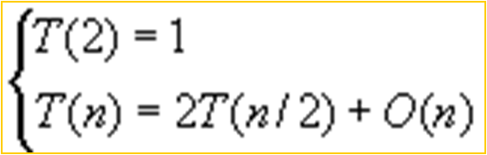
算法设计与分析 > 递归与分治>最接近点对问题
Bool CPAIR1(S, d)
{
n= |S|;
if (n<2){ d=∞; return false;}
m=S中各点的坐标值的中位数;
构造S1和S2,使S1={x∈S|x≤m}，S2={x∈S|x>m};
CPAIR1(S1, d1);
CPAIR1(S2 ,d2);
p=max(S1);
q=min(S2);
d=min(d1,d2,q-p);
return(true);
}
T(n)=O(nlogn)
Notes:
在应用中，常用诸如点、圆等简单的几何对象代表现实世界中的实体。在涉
象的问题中，常需要了解其邻域中其他几何对象的信息。例如，在空中交通控制p
机作为空间中移动的一个点来看待，则具有最大碰撞危险的2架飞机，就是这个
的一对点。这类问题是计算几何学中研究的基本问题之一。下面我们着重考虑平
点对问题。
最接近点对问题的提法是：给定平面上"个点，找其中的一对点，使得在，2
对中，该点对的距离最小。
严格地说，最接近点对可能多于l对。为了简单起见，这里只限于找其中的—
很容易理解，似乎也不难解决。我们只要将每一点与其他，2—1个点的距离算出，
距离的两个点即可。然而，这样做效率太低，需要O("’)的计算时间。稍后在第九
看到，该问题的计算时间下界为n1ogn。这个下界引导我们去找问题的一个‘
很自然地我们会想到用分治法来解这个问题。也就是说，将所给的平面上，2个点
2个子集s1和S2：，每个子集中约有n/2个点，然后在每个子集中递归地求其最接进
里，一个关键的问题是如何实现分治法中的合并步骤，即由s1和S2的最接近点对
集合S中的最接近点对。如果组成5的最接近点对的2个点都在J1中或都在S2
易解决。但是，如果这2个点分别在s1和S2，中，则仍需做n2／4次计算和比较才p1s1的最近点对和s1的最近点对中距离较小的一对点。若第三种情况下的最近点对比d
，j每一个点距垂线的距离必小于d，这样，就可以淘汰那些距垂线距离>d的点。图14-15
宣线是分割线。阴影部分以分割线为中线，宽为2d。边界线及其以外的点均被淘汰掉，
3影中的点被保留下来，以便确定是否存在第三类点对(对应于第三种情况)，其距离小
p1,p2分别表示s1和s2中剩下的点。如果存在点对(p，q)，pEs1，qEs2，g的距离小于6，
巳。Q(尺旷可以通过每次检查及+中一个点来寻找这样的点对。假设考察p1中p点，p
标为py，那么只需检查s2中满足p．y—d<q．y<q．y十d的q点，看是否存在与p间距小于d
在图14—16a中给出了包含这种q点的s2范围。因此，只需将s2中位于dX 2d阴影内的
·与p配对，以判p是否是距离小于d的第三类点。这个dX2d区域被称为是p的比较区)

Slide 64
算法设计与分析 > 递归与分治>最接近点对问题
将此法向二维推广
S中的点为平面上的点，有2个坐标值x和y。为了将平面上点集S线性分割为大小大致相等的2个子集S₁和S₂，我们选取一垂直线L: x= S中各点x坐标的中位数m作为分割线。S分为S₁={p∈S|p_{x}≤m}和S₂={p∈S|p_{x}>m}。S₁和S₂分别位于直线L的左侧和右侧，且S=S₁∪S₂ 。由于m是S中各点x坐标值的中位数，因此S₁和S₂中的点数大致相等。
Notes:
在应用中，常用诸如点、圆等简单的几何对象代表现实世界中的实体。在涉
象的问题中，常需要了解其邻域中其他几何对象的信息。例如，在空中交通控制p
机作为空间中移动的一个点来看待，则具有最大碰撞危险的2架飞机，就是这个
的一对点。这类问题是计算几何学中研究的基本问题之一。下面我们着重考虑平
点对问题。
最接近点对问题的提法是：给定平面上"个点，找其中的一对点，使得在，2
对中，该点对的距离最小。
严格地说，最接近点对可能多于l对。为了简单起见，这里只限于找其中的—
很容易理解，似乎也不难解决。我们只要将每一点与其他，2—1个点的距离算出，
距离的两个点即可。然而，这样做效率太低，需要O("’)的计算时间。稍后在第九
看到，该问题的计算时间下界为n1ogn。这个下界引导我们去找问题的一个‘
很自然地我们会想到用分治法来解这个问题。也就是说，将所给的平面上，2个点
2个子集s1和S2：，每个子集中约有n/2个点，然后在每个子集中递归地求其最接进
里，一个关键的问题是如何实现分治法中的合并步骤，即由s1和S2的最接近点对
集合S中的最接近点对。如果组成5的最接近点对的2个点都在J1中或都在S2
易解决。但是，如果这2个点分别在s1和S2，中，则仍需做n2／4次计算和比较才p1s1的最近点对和s1的最近点对中距离较小的一对点。若第三种情况下的最近点对比d
，j每一个点距垂线的距离必小于d，这样，就可以淘汰那些距垂线距离>d的点。图14-15
宣线是分割线。阴影部分以分割线为中线，宽为2d。边界线及其以外的点均被淘汰掉，
3影中的点被保留下来，以便确定是否存在第三类点对(对应于第三种情况)，其距离小
p1,p2分别表示s1和s2中剩下的点。如果存在点对(p，q)，pEs1，qEs2，g的距离小于6，
巳。Q(尺旷可以通过每次检查及+中一个点来寻找这样的点对。假设考察p1中p点，p
标为py，那么只需检查s2中满足p．y—d<q．y<q．y十d的q点，看是否存在与p间距小于d
在图14—16a中给出了包含这种q点的s2范围。因此，只需将s2中位于dX 2d阴影内的
·与p配对，以判p是否是距离小于d的第三类点。这个dX2d区域被称为是p的比较区)

Slide 65

算法设计与分析 > 递归与分治>最接近点对问题
递归地在S₁和S₂上求解，分别得到S₁和S₂中的最小距离d₁和d₂。设d=min(d₁,d₂)。若S的最接近点对(p,q)之间的距离d(p,q)<d，则p和q必分属于S₁和S₂。不妨设p∈S₁，q∈S₂。那么p和q距直线L的距离均小于d。因此，若用P₁和P₂分别表示直线L的左边和右边的宽为d的2个垂直长条，则p∈P₁，q∈P₂，如图。
Notes:
在一维的情形，距分割点距离为d的2个区间(m-d,m](m,m+d]中最多各有S中一个点。因而这2点成为唯一的末检查过的最接近点对候选者。二维的情形则要复杂些，此时，P₁中所有点与P₂中所有点构成的点对均为最接近点对的候选者。在最坏情况下有n²/4对这样的候选者。但是P₁和P₂中的点具有以下的稀疏性质，它使我们不必检查所有这n²/4对候选者。考虑P₁中任意一点p,它若与P₂中的点q构成最接近点对的候选者，则必有d(p,q)<d。满足这个条件的P₂中的点有多少个呢？容易看出这样的点一定落在一个d×2d的矩形R中，如图3所示。

Slide 66


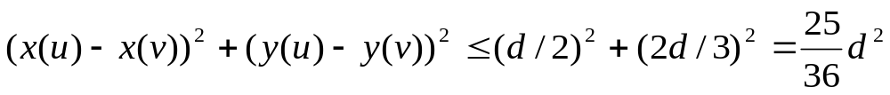
算法设计与分析 > 递归与分治>最接近点对问题
二维的情形则要复杂些，此时，P₁中所有点与P₂中所有点构成的点对均为最接近点对的候选者。在最坏情况下有n²/4对这样的候选者。但是P₁和P₂中的点具有以下的稀疏性质，它使我们不必检查所有这n²/4对候选者。
Notes:
在一维的情形，距分割点距离为d的2个区间(m-d,m](m,m+d]中最多各有S中一个点。因而这2点成为唯一的末检查过的最接近点对候选者。二维的情形则要复杂些，此时，P₁中所有点与P₂中所有点构成的点对均为最接近点对的候选者。在最坏情况下有n²/4对这样的候选者。但是P₁和P₂中的点具有以下的稀疏性质，它使我们不必检查所有这n²/4对候选者。考虑P₁中任意一点p,它若与P₂中的点q构成最接近点对的候选者，则必有d(p,q)<d。满足这个条件的P₂中的点有多少个呢？容易看出这样的点一定落在一个d×2d的矩形R中，如图3所示。

Slide 67
算法设计与分析 > 递归与分治>最接近点对问题
所以，在O(n)时间内能完成分治法的合并。
对于P₁中每个S₁中的点p最多只需要检查P₂中的6个点，但是究竟要检查哪6个点？方法如下：
将p和P₂中所有S₂的点投影到垂直线L上。由于能与p点一起构成最接近点对候选者的S₂中的点一定在矩形R中，所以它们在直线L上的投影点距p在L上投影点的距离小于d。且这种投影点最多只有6个。因此，若将P₁和P₂中所有S的点按其y坐标排好序，则对P₁中所有点p，对排好序的点列作一次扫描，就可以找出所有最接近点对的候选者，对P₁中每一点最多只要检查P₂中排好序的相继6个点。

Slide 68
算法设计与分析 > 递归与分治>最接近点对问题
P(x,y)
X=L
图示：P及P2中的点（最多6个）在直线L上的投影

Slide 69
算法设计与分析 > 递归与分治>最接近点对问题
bool CPAIR2(S,d);
{ n= |S|;
if (n<2) {d=∞; return false;}
1. m=S中各点x坐标值的中位数;
构造S1和S2，使S1={p∈S|px≤m}和S2={p∈S|px>m}
2. CPAIR2(S1,d1); CPAIR2(S2,d2);
3. dm:=min(d1, d2);
4. 设P1 、P2分别是S1、S2中距垂直分割线L的距离在dm之内的所有点组成的集合。
将P1和 P2中的点依其y坐标值从小到大排序，并设X和Y是相应的已排 好序的点列;
5. 通过扫描X以及对于X中每个点检查Y中与其距离在dm之内的所有点(最多6个)可以完成合并。当X中的扫描指针逐次向上移动时，Y中的扫描指针可在宽为2dm的一个区间内移动。设dl是找到的点对间的最小距离;
6. d=min(dm,dl);
return(true);
}

Slide 70
算法设计与分析 > 递归与分治>最接近点对问题
时间复杂性
设对于n个点的平面点集S，算法耗时T(n)。
第1步（求S中各点x坐标值的中位数 ）：O(n)
第2步（两个递归调用）：2T(n/2)时间。
第3、6步（min函数）：常数时间
（合并操作，一趟扫描与检查）：O(n)时间
第4、5步（扫描与合并）：在用分治法之前预排序一次，将S中n个点依其y坐标值排好序，设排好序的点列为P*。在执行第4步时，只要对P*作一次线性扫描，即可抽取出我们所需要的排好序的点列X和Y。然后，在第5步中再对X作一次线性扫描，即可求得dL。因此，第4步和第5步的两遍扫描只要用O(n)时间。

Slide 71
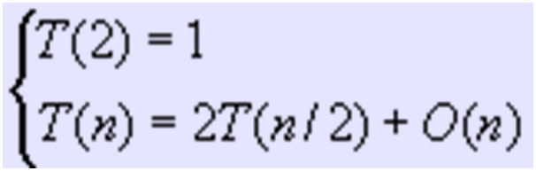
算法设计与分析 > 递归与分治>最接近点对问题
这样，经过预排序处理后的算法CPAIR2所需的计算时间T(n)满足递归方程：
显然，T(n)=O(nlogn)
预排序所需的计算时间为O(n1ogn)。
因此，整个算法所需的计算时间为O(nlogn)。在渐近的意义下，此算法已是最优的了。

Slide 72
算法设计与分析 > 递归与分治
2.10、最接近点对问题
问题描述:给定平面S上n个点,找其中的一对点,使得在n(n-1)/2个点对
中, 该点对的距离最小。
×
°
×
°
×
算法思路:1) n较小时直接求(n=2).
2) 将S上的n个点分成大致相等的2个子集S1和S2
3) 分别求S1和S2中的最接近点对
* 4) 求一点在S1、另一点在S2中的最近点对
5) 从上述三对点中找距离最近的一对.
×
p1
p2
×
×
×
°
×
°
×
l
* 4)设 d=min{d1,d2}, d1,d2分别为s1,s2中最近点对的距离,
设p1,p2分别为分割线l左右宽为d的垂直长条区域,若第三个最近
点对<d 必在p1和p2中。对∀p∈p1, 检查p2中满足p.y-d<q.y<p.y+d
的点q, 看是否与p的距离小于d.
°
°
分析:
p
T(n)=
O(1)
T(n)= 2T(n/2)+O(n)
2d
°
°
°
p的比较区,最多含6个点
得: T(n)=O(nlogn)
°
°
2d
Notes:
在应用中，常用诸如点、圆等简单的几何对象代表现实世界中的实体。在涉
象的问题中，常需要了解其邻域中其他几何对象的信息。例如，在空中交通控制p
机作为空间中移动的一个点来看待，则具有最大碰撞危险的2架飞机，就是这个
的一对点。这类问题是计算几何学中研究的基本问题之一。下面我们着重考虑平
点对问题。
最接近点对问题的提法是：给定平面上"个点，找其中的一对点，使得在，2
对中，该点对的距离最小。
严格地说，最接近点对可能多于l对。为了简单起见，这里只限于找其中的—
很容易理解，似乎也不难解决。我们只要将每一点与其他，2—1个点的距离算出，
距离的两个点即可。然而，这样做效率太低，需要O("’)的计算时间。稍后在第九
看到，该问题的计算时间下界为n1ogn。这个下界引导我们去找问题的一个‘
很自然地我们会想到用分治法来解这个问题。也就是说，将所给的平面上，2个点
2个子集s1和S2：，每个子集中约有n/2个点，然后在每个子集中递归地求其最接进
里，一个关键的问题是如何实现分治法中的合并步骤，即由s1和S2的最接近点对
集合S中的最接近点对。如果组成5的最接近点对的2个点都在J1中或都在S2
易解决。但是，如果这2个点分别在s1和S2，中，则仍需做n2／4次计算和比较才p1s1的最近点对和s1的最近点对中距离较小的一对点。若第三种情况下的最近点对比d
，j每一个点距垂线的距离必小于d，这样，就可以淘汰那些距垂线距离>d的点。图14-15
宣线是分割线。阴影部分以分割线为中线，宽为2d。边界线及其以外的点均被淘汰掉，
3影中的点被保留下来，以便确定是否存在第三类点对(对应于第三种情况)，其距离小
p1,p2分别表示s1和s2中剩下的点。如果存在点对(p，q)，pEs1，qEs2，g的距离小于6，
巳。Q(尺旷可以通过每次检查及+中一个点来寻找这样的点对。假设考察p1中p点，p
标为py，那么只需检查s2中满足p．y—d<q．y<q．y十d的q点，看是否存在与p间距小于d
在图14—16a中给出了包含这种q点的s2范围。因此，只需将s2中位于dX 2d阴影内的
·与p配对，以判p是否是距离小于d的第三类点。这个dX2d区域被称为是p的比较区)

Slide 73
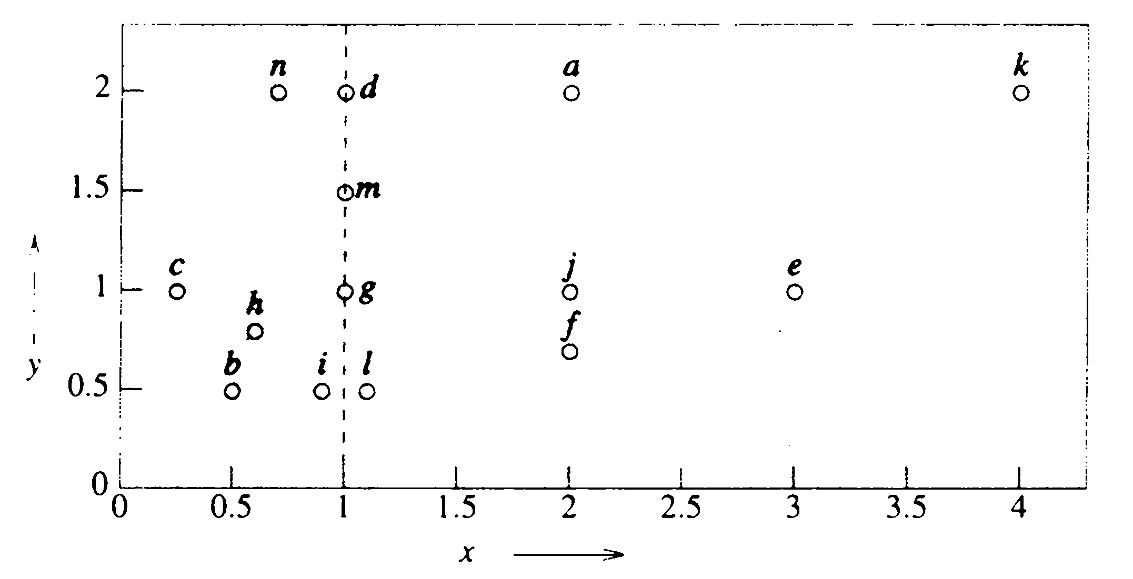
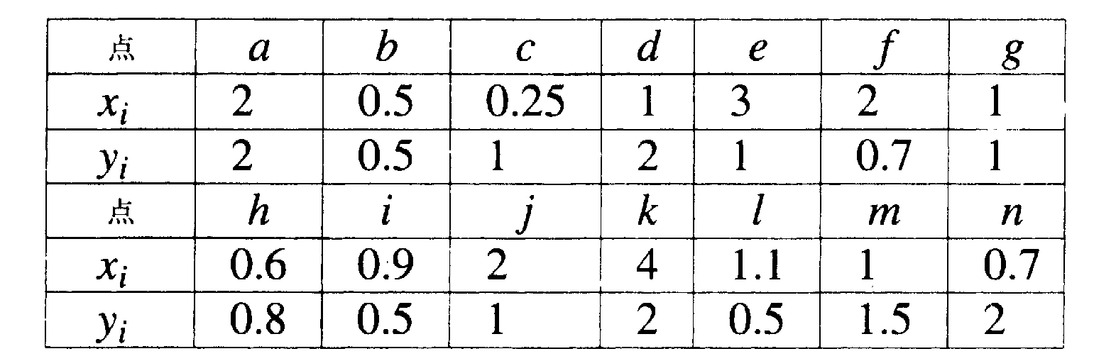
算法设计与分析 >递归与分治 >最接近点对问题
考察图中的14个点(d,m ∈s1,g∈s2)s1中的最近点对为(b,h)其距离约为0.316. s2中最近点对(f,j), 其距离为0.3, 因此d=0.3.考察是否存在第三类点，p1={d, i, m}，p2={g, l) 。i的比较区中仅含点l。计算i和l的距离，发现它小于d，因此(i,l)是最近的点对。
例 题
0.316
0.3
Notes:
例14-9 考察例14—8中的14个点。A中的最近点对为(b,h)，其距离约为0．316。B中
f,j)，其距离为0．3，因此d=0．3。当考察
是否存在第三类点时，除d,g,i,l,m 以外
的点均被淘汰，因为它们距分割线x=1的
距离》d。p1={d，i,m}，p2={g，l)， 由
于d和m的比较区中没有点，只需考察z，
即可。i的比较区中仅含点l。计算i和l的距离，发现它小于d，因此(i,l)是最近
的点对。
为了确定一个距离更小的第三类点，
p1中的每个点最多只需和p2中的6个点比

Slide 74
算法设计与分析 > 递归与分治
2.11、循环赛日程表题
问题描述:N=2k名选手比赛，
要求：每个选手必须与其他N-1名选手各比赛一次；
每个选手每天只进行一次比赛；
循环赛共进行N-1天
将选手编号1~N, 输出N阶方阵A[1..N,0..N-1];
A[i,j]表示：第i名选手在第j天的比赛对手（j>0)。
例：A[2,3]表示：2号选手在第3天的比赛对手。
显然，矩阵a满足以下三个条件：

Slide 75
算法设计与分析 > 递归与分治
2.11、循环赛日程表题
1）A中每一行不含相同元素（只与其他选手赛1次）
2） A中每一列不含相同元素（选手同一天只比赛一次）
3）若A[i, j]=k,则A[k, j]=i;
当N=2^{k}时，问题有解，解不唯一。
按照分治策略，将选手分成两组，分别得到n/2阶方阵A1, A2, 整个解为n阶方阵A, 由4个子方阵组成，可证明：由A1, A2拼装成的A满足上述3个条件。
0 1 2 … n-1
1 2 … n
A1
A2
A2
A1

Slide 76
0
1
I
III
k
k
K+1
II
IV
K+1
K+1
k
2 3 4 5 6 7 8
1 4 3 6 5 8 7
4 1 2 7 8 5 6
3 2 1 8 7 6 5
6 7 8 1 2 3 4
5 8 7 2 1 4 3
8 5 6 3 4 1 2
7 6 5 4 3 2 1
递归地对选手进行分割处理，直到仅有两名选手为止，日程安排就简单了。右图为8名选手比赛日程。左上部分为1~4号选手前3天的赛程，左下部分为5~8号选手前3天的赛程。
1 | 2 | 3 | 4 | 5 | 6 | 7 | 8
2 | 1 | 4 | 3 | 6 | 5 | 8 | 7
3 | 4 | 1 | 2 | 7 | 8 | 5 | 6
4 | 3 | 2 | 1 | 8 | 7 | 6 | 5
5 | 6 | 7 | 8 | 1 | 2 | 3 | 4
6 | 5 | 8 | 7 | 2 | 1 | 4 | 3
7 | 8 | 5 | 6 | 3 | 4 | 1 | 2
8 | 7 | 6 | 5 | 4 | 3 | 2 | 1

Slide 77
算法设计与分析 > 递归与分治
2.11、循环赛日程表题
Procedure arrange(k,n) //从k号选手起的n名选手赛程表
{ if n=2{ A[k,0]=k; A[k,1]=k+1; A[k+1,0]=k+1; A[k+1,1]=k; }
else {arrange(k, n/2);
arrange(k+n/2, n/2);
for i=k to k+n/2 – 1
for j=n/2 to n-1
A[i,j]=A[i+n/2, j-n/2]; //左下→右上
for i=k+n/2 to k+n – 1
for j=n/2 to n-1
A[i,j]=A[i-n/2, j-n/2]; //左上→右下
}
}
1 | 2 | 3 | 4 | 5 | 6 | 7 | 8
2 | 1 | 4 | 3 | 6 | 5 | 8 | 7
3 | 4 | 1 | 2 | 7 | 8 | 5 | 6
4 | 3 | 2 | 1 | 8 | 7 | 6 | 5
5 | 6 | 7 | 8 | 1 | 2 | 3 | 4
6 | 5 | 8 | 7 | 2 | 1 | 4 | 3
7 | 8 | 5 | 6 | 3 | 4 | 1 | 2
8 | 7 | 6 | 5 | 4 | 3 | 2 | 1

Slide 78
算法设计与分析 > 递归与分治
2.11、循环赛日程表题
复杂性分析
N=2时，执行4个赋值语句
N>2时，递归调用arrange两次，再加两个嵌套的for循环语句，所以递归方程为：
T(n)=C1 n=2
T(n)=2T(n/2)+C₂n² n>2
解方程，T(n)=O(n²)

Slide 79
算法设计与分析 > 递归与分治
2.11、循环赛日程表题-书上解法(非递归)
void table(int k,int **a)
{ int n=1;
for(int i=1;i<=k;i++)n*=2;
for(int i=1;i<=n;i++)a[1][i]=i;
int m=1; //当前已解决问题规模
for(int s=1;s<=k;s++){ //N=2^{k} ,s与m类似,表述方式不同.m=1=2^{s=0}
n/=2; //n为当前待解子问题的个数.
for(int t=1;t<=n;t++)
for(int i=m+1;i<=2*m;i++) // //当前待解决问题m+1~2m
for(int j=m+1;j<=2*m;i++)
a[i][j+(t-1)*m*2]=a[i-m][j+(t-1)*m*2-m]; //左上→ 右下
a[i][j+(t-1)*m*2-m]=a[i-m][j+(t-1)*m*2]; //右上→左下
m*=2; //m=2=2^{s=1} ; m=4=2^{s=2} ;m=8=2^{s=3}
}}

Slide 80
算法设计与分析 > 递归与分治
日常应用——找出伪币
问题：现有1 6个硬币，其中有一个是伪造的，并且比真的硬币要轻。如何找出伪造的硬币?
为了完成这一任务，将提供一台可用来比较两组硬币重量的天平。
步骤：比较硬币1与硬币2的重量。假如硬币1比硬币2轻，则硬币1是伪造的；假如硬币2比硬币1轻，则硬币2是伪造的，任务完成。否则，比较硬币3和硬币4。同样，假如有一个硬币轻一些，则寻找伪币的任务完成。假如两硬币重量相等，则继续比较硬币5和硬币6。按照这种方式，可以最多通过8次比较来判断伪币的存在并找出这一伪币。

Slide 81
算法设计与分析 > 递归与分治
日常应用——找出伪币
分治法：把1 6硬币的例子看成一个大的问题。
1)把它分成两个小问题。随机选择8个硬币作为第一组称为A组，剩下的8个硬币作为第二组称为B组。
2)判断A和B组中是否有伪币。
用天平比较A组硬币和B组硬币的重量。假如两组硬币重量相等，则可以判断伪币不存在。假如两组硬币重量不相等，则存在伪币，并且可以判断它位于较轻的那一组硬币中。最后，在第三步中，用第二步的结果得出原先1 6个硬币问题的答案。若仅仅判断硬币是否存在，则非常简单。无论A组还是B组中有伪币，都可以推断这1 6个硬币中存在伪币。因此，仅仅通过一次重量的比较，就可以判断伪币是否存在。……………

Slide 82
算法设计与分析 > 递归与分治
本章小结
递归
递归的含义
执行过程
递归方程的求解
分治法
基本思想
适用条件：分解与归并；模式相同且相互独立
经典示例：理解算法；弄懂程序；
复杂性分析（通过递归方程）。

Slide 83
算法设计与分析 > 递归与分治
作 业

